Slide 1

DATA-DISCOVERY
Aplicados a datos del paraguay

Slide 2



Ariel Landaida
data-discovery
Aplicados a datos del paraguay
Iván Cáceres
Presentado por :
Ariel Hernán Landaida Duarte
Iván Ariel Cáceres Cañete
Notes:
Muy buenas tardes somos alumnos de la carrera de análisis de sistemas, mi compañero Iván Ariel Cáceres y quién les habla Ariel Landaida, estamos complacidos de compartir con ustedes este tema, que nos ha interesado por mucho tiempo, la cual trata sobre Business Intelligence y específicamente su aplicación utilizando técnicas de Data Discovery a datos del Paraguay.
22 segundos

Slide 3
CONTENIDO
BI
Data Discovery
Tecnologías, componentes y beneficios de Business Intelligence
Metodologías tradicionales de BI y las metodologías de Data Discovery.
Tableau
Dashboards
Características principales de Tableau (Software de análisis visual para Data Discovery)
Visualizaciones basadas en datos de la ANDE y DGEEC.
Notes:
Comenzaremos por dar una introducción de lo que es Inteligencia de Negocios y sus potenciales beneficios.
Luego mostraremos una comparación de las metodologías utilizadas en el BI tradicional y las metodologías de DATA Discovery utilizadas hoy en día y por qué esto nos da valor agregado.
Hablaremos del software tableau y sus cualidades.
Finalizamos mostrando algunos dashboards que se construyeron en base a datos de la ANDE y como un plus un dashboard que demuestra lo sencillo que es cruzar datos de dos instituciones en esta caso de la DirecciónGeneralEstadisticasEncuestasYCenso y la ANDE.
42seg

Slide 4
Aberdeen Group
53%
32%
34%
BI por lo menos una vez por semana
Interactúan con paneles extensamente
Decisiones basadas en datos pobres
Notes:
Aberdeen Group: Grupo encargado de hacer encuestas sobre negocios desde 1988
Underscoring this point, a recent Aberdeen Group study found only 53% of managers at leading organizations used BI tools at least once a week, only a third (32%) interacted with dashboards extensively and slightly more than a third (34%) of organizations surveyed recognized that “many decisions are based on poor data” when considering challenges in adopting real-time intelligence solutions.
Esta imagen muestra los resultados de una encuesta realizada por Aberdeen Group una empresa muy reconocida a nivel mundial encargada de hacer encuestas sobre negocios desde el año 1988.
Esta encuesta trata del uso de herramientas de BI dentro de las organizaciones, la misma encontró que el 53% de los genrentes de organizaciones lideres utilizaron herramientas de BI al menos una vez por semana y solo 32% interactuaron con dashboard frecuentemente y un poco más del 34% de las organizaciones encuestadas han reconocido que “muchas decisiones fueron basadas en datos pobres”
45s

Slide 5
Business Intelligence
Uso de datos para el apoyo de la toma de decisiones
www.d-corner.com
Notes:
Una de las definiciones que más se escucha es que la inteligencia de negocios no es nada más que la transformación de
datos a información, información a conocimiento y conocimiento a sabiduría.
Si quisiéramos dar una definición más pragmática y que uniera concepto directamente asociada a las tecnología de la información podríamos decir que se trata de una metodología, herramientas o aplicaciones informáticas, que lo que hacen es reunir y homogeneizar datos que pueden ser de diversos origines, ya sean estructuradas o no estructurada, internos o externos a la empresa, que son transformados para luego presentarlos al usuario de negocio, brindando una capacidad de análisis y que el proceso de toma de decisiones sea optimo. El business intelligence da una ventaja competitiva a las empresas que aplican una estrategia de inteligencia de negocios y esa ventaja consiste simplemente en dar una información privilegiada que permita a la empresa desarrollarse en el entorno competitivo en el que estamos actualmente.
Un ejemplo de lo que puede llegar a ser una ventaja competitiva es el análisis de sentimiento que es extremadamente útil en la monitorización de las redes sociales ya que permite hacernos una idea de la opinión pública en general sobre ciertos temas o talvez productos. La administración de Obama utilizó el análisis de sentimiento para sondear la opinión pública sobre sus políticas y mensajes de campaña antes de las elecciones presidenciales del 2012 que fue muy positiva por cierto.
1.45m

Slide 6
Jerarquía de los Datos
3
Conocimiento
Información
2
Datos
1
Notes:
Como mencionamos anteriormente la definición más común para BI es simplemente, la transformación de datos a información, información a conocimiento y conocimiento a sabiduría. Y cómo diferenciamos estos conceptos????
Datos:
Son hechos y cifras sin procesar, sin ninguna interpretación ni ningún análisis añadido, datos en bruto, son irrelevantes como apoyo a la toma de decisiones.
Ejemplos: números, letras símbolos.
Información: Son datos que han sido interpretados a fin de que tengan sentido para el usuario. Responde a las preguntas Quién? Qué? Dónde? Y Cuándo?
Descripción de los datos, conocemos el contexto, conocemos como se relacionan estos datos(Ejemplos:Las ventas del mes)
Conocimiento:
Es una combinación de información, experiencia y visión que puede ser beneficiosa para el individuo, saber que hacer con la información y poner en práctica.
En las organizaciones con frecuencia el conocimiento no sólo se encuentra dentro de documentos o almacenes de datos, sino que también esta en rutinas organizativas, procesos, prácticas, y normas.
Responde a las pregunta Cómo?
A medida que uno va tomando decisiones estas vuelven a incrementar el conocimiento.
1.25m
El conocimiento es un proceso determinista. Cuando alguien "memoriza“ (Como suelen hacer los estudiantes que se preparan menos para las pruebas), entonces han acumulado conocimiento. Este conocimiento tiene un significado útil para ellos, pero no prevé, En sí mismo, una integración tal como se infiere un conocimiento adicional.
Por ejemplo, Los niños de la escuela primaria memorizan o acumulan conocimiento de la "tabla de multiplicar". Pueden decirle que "2 x 2 = 4" porque han acumulado ese conocimiento (está incluido en la tabla de multiplicar). Pero cuando se le pregunta cuánto es "1267 x 300", no pueden responder correctamente porque esa entrada no está en su tabla de multiplicar. Para responder correctamente a esta pregunta requiere una capacidad cognitiva y analítica verdadera que sólo se abarca en el siguiente nivel ... la sabiduría.
Sabiduria:

Slide 7
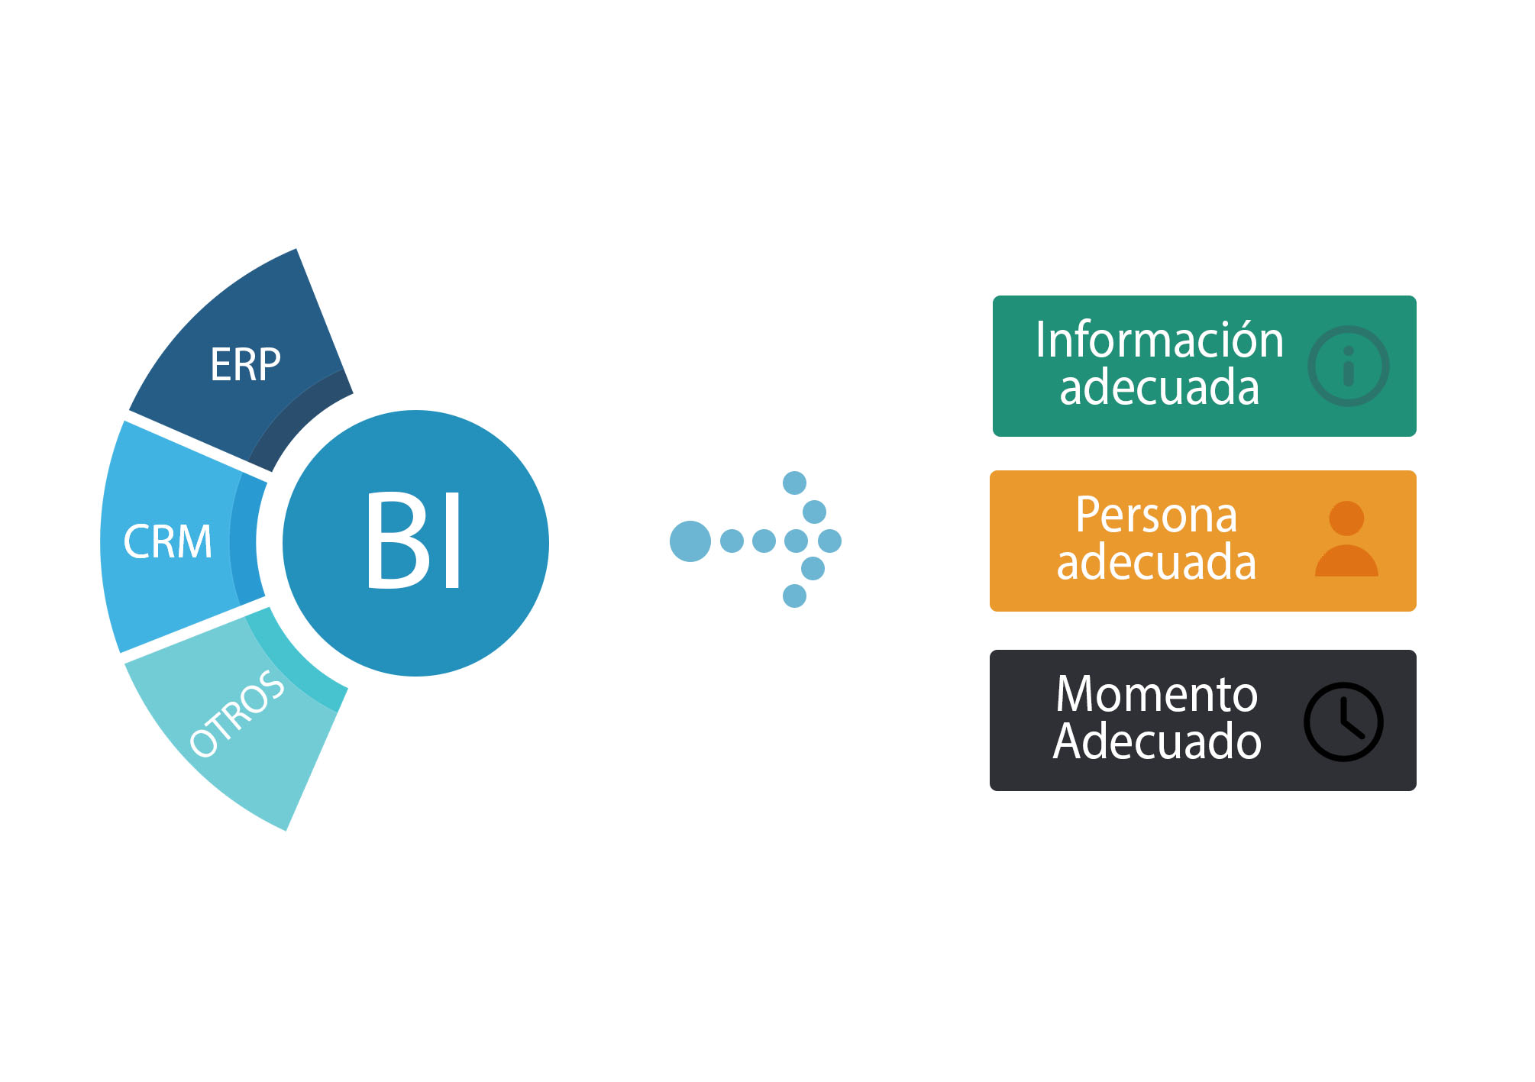
Datos de Calidad
Notes:
Resumiendo el Business Intelligence lo que intenta es dar una información adecuada a la persona adecuada y el momento preciso.
Información adecuada: Podemos navegar entre estos datos, por ejemplo si el gráfico es sobre la energía consumida del semestre y si necesitamos datos de la energía que se consumió mes tras mes, basta con navegar por las distintas dimensiones ya presentes en la visualización sin ningún tipo de esperas, aumentando el poder de toma de decisión. Información adecuada: No es lo mismo expresar: “El Hotel está al 80% de ocupación” que “El Hotel, a pesar de tener una ocupación del 80%, ha perdido mercado alemán este año, como acción: perderemos totalmente este mercado a menos que disminuyamos nuestros costes de operaciones”
Persona adecuada: cualquier persona es la persona adecuada. No se necesita un conocimiento muy técnico, solo conocer el contexto y analizar la información.
Momento adecuado: no existen largas esperas.
En el BI tradicional generalmente pasamos por varios procesos hasta llegar a la información, esto retrasa la toma de decisiones. Si la organización demora una decisión, sus competidores pueden entrar primero, lo que aumenta el riesgo de perder efectividad en sus decisiones.
El dinámismo del mercado nos obliga a mantenernos al día respecto a la evolución del entorno, esto aumenta el riesgo de que los conocimientos sobre el medio se vuelvan obsoletos.
1,30m

Slide 8
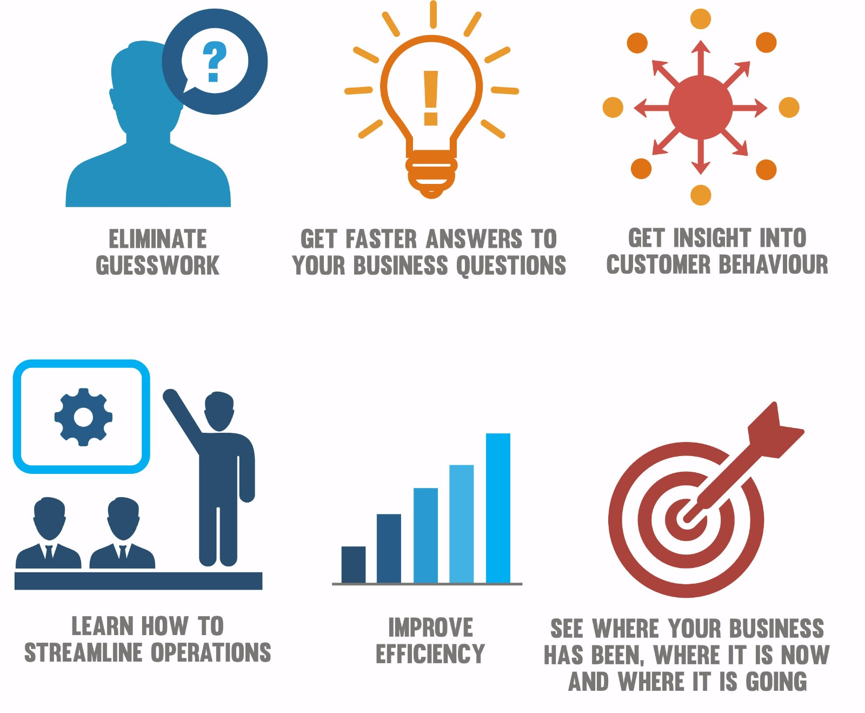
Principales beneficios de BI
Notes:
En esta imagen se muestran algunos de los principales beneficios de BI que son las que siguen:
Se eliminan algunas dudas.
Se toman decisiones en base a datos más sólidos, en lugar de adivinanzas y corazonadas, quizás hasta antes que la competencia.
Se obtienen respuestas rápidas a las preguntas de negocio.
Se obtienen informaciones sobre el comportamiento de clientes(el más rentable, el segmento que esta siendo más productivo y así apostar más a este segmento), podría detectar que tengo un grupo de clientes que aunque este compuesto de un menor numero aún así son más rentables que otros grupos con mayor número)
Se aprende a optimizar/coordinar las operaciones.
Se mejora la eficiencia, se reducen costos, mejora la comunicación.
Vea donde su empresa ha estado, donde se encuentra ahora y hacia dónde se dirige.
1m

Slide 9
1
Known Knowns
Hay cosas que sabemos que sabemos
Knowns &
Unknowns
2
Known unknowns
Hay cosas que sabemos que no sabemos
3
Unknown unknowns
Hay cosas que no sabemos que no sabemos
Notes:
Knows & Knows: Sabemos que sabemos, Ejemplo: los productos más vendidos, son datos presentes, tangibles, y sabemos como relacionarlos, puede que no estén en su mejor forma y sabemos como refinarlos(ejemplo cambiando de carácter M a Masculino y de F a Femenino, redondeando un valor, dando formato a una fecha, agregando símbolo de moneda a un valor).
Knows & Unknows: Sabemos que no sabemos, existen algunas incognitas que son fáciles de reconocer. Nosotros no sabemos como el clima será en el futuro, como será la economía el sgte. Año, y cuanto tiempo viviremos. Otras incongnitas son mas difíciles de reconocer. ¿Realmente conocemos nuestros clientes y sus comportamientos? ¿Realmente sabemos si nuestras publicidades funcionan? ¿Realmente comprendemos las variables que impulsan el éxito de nuestras marcas?
Unknows & Unknows: Podríamos usar nuestros propios datos para encontrar lo que no sabemos que no sabemos.
1-Analizando datos que regularmente no analizamos:
Empresas que se enfocan en captar clientes nuevos generalmente asumen que los clientes suscriptos a sus productos continuaran suscriptos lo largo del tiempo, debido a esto quizás no analizan datos como el uso de los productos ni los datos de clientes que abandonaron su uso ya que asumieron que estos no lo harían y estos datos pueden esconder información útil como el por qué un cliente se suscribe a más de un producto y porque unos lo hacen solo una vez y luego se marchan.
Solución posible: Analizar nuestras publicidades buscando cosas como: lo que conduce a una segunda venta.
2-Analizando datos que ya analizabamos pero de una nueva forma:
La mayoría de las empresas entre las semanas de navidad y año nuevo incrementan su plantel de funcionarios dicho de otra manera invierten más visando el incremento en sus ventas, el gerente al analizar las ganancias de la semana encuentra un incremento en sus ganancias pero al analizar de una forma más granular separándolo en días en lugar de semanas encuentra que los fines de semana son más lucrativos que los días de semana lo que nos demuestra que cambiando la forma en que analizábamos ciertos datos nos puede resultar más efectivo.
2:30m

Slide 10
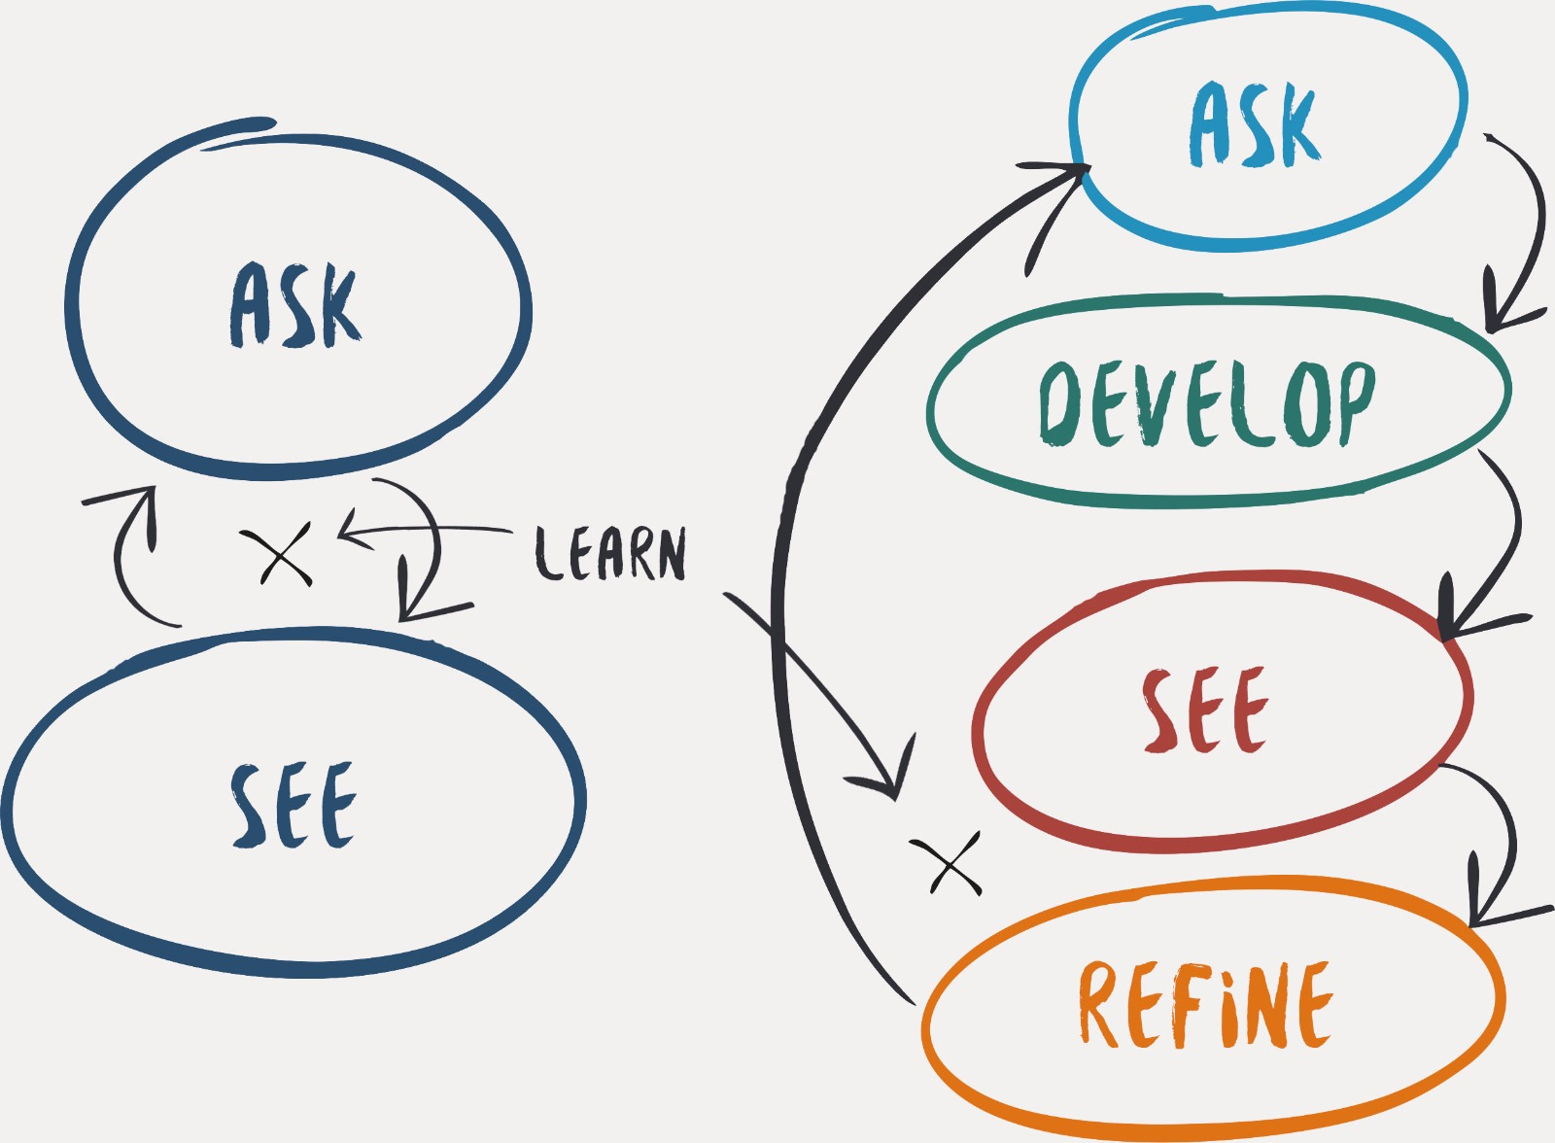
Data Discovery
Traditional BI
Notes:
En esta imagen podemos darnos una idea de la diferencia existente entre Data Discovery y el BI Tradicional:
A simple vista se nota que en Data Discovery existe un menor número de procesos, esto nos permite aprender y responder con rapidez a las preguntas de negocio.
Por otro lado en BI Tradicional como existen más procesos y esto a su vez involucran distintos departamentos lo que nos lleva a perder mucho tiempo.
Como ejemplo podemos hablar de la construcción de un simple informe.
El gerente se hace preguntas sobre le negocio. Para llegar a la respuesta este tiene que pasar su idea al departamento de desarrollo, que se va encargar del desarrollo y luego de un tiempo, este retorna al gerente. Quizás haya pasado mucho tiempo o quizás no responda a las preguntas formuladas. Si analizamos que pudo haber causado esto, podríamos hablar de una mala interpretación de la idea del gerente y esto conllevaría a que este proceso comience nuevamente, siempre y cuando el departamento de TI esté disponible, por que puede haber una fila de espera y con esto damos oportunidad a nuestra competencia.
En cambio, en data Discovery, cuando un gerente se hace una pregunta, será el quién construirá su propia visualización, ya que la herramienta es sencilla que no requiere de conocimientos muy técnicos, así logrará analizar sus datos con mucha rapidez, lo irá adecuando a medida que surjan mas preguntas, y esto es muy importante en entornos muy dinámicos.
1:25m

Slide 11
Análisis
1
3
Descriptivo
Predictivo
Qué sucedió?
Qué pasará?
Detalles
2
4
Diagnóstico
Prescriptivo
Por qué sucedió?
Qué debería hacer?
Notes:
En esta imagen podemos ver los 4 tipos de análisis dentro de BI,
El análisis descriptivo, el análisis de diagnostico, el predictivo y el prescriptivo
El análisis descriptivo responde a la pregunta, que sucedió, basándose en datos históricos, ejemplos: las ventas del mes, el producto mas vendido, los clientes mas rentables, etc.
La gran mayoría de las empresas hoy en día se encuentran aún en un nivel “descriptivo”, es decir, se limitan a describir las dimensiones y medidas de ciertas partes del negocio.
El análisis de diagnóstico, responde a la pregunta, por qué sucedió , por ejemplo: En una empresa hidroeléctrica, al analizar datos de la facturación, podríamos darnos cuenta de que un mes cualquiera la recaudación fue menor en comparación a los otros meses, entonces nos preguntaríamos por qué sucedió? Al navegar un poco mas entre los datos, uno de los motivos podría ser la morosidad de algunos clientes como también, la cantidad de clientes podría haber disminuido, esto nos responde a la pregunta por qué sucedió.
Mencionamos mas arriba la palabra “navegar más entre los datos”, que significa esto? es nada más es que dotar a nuestro análisis con datos de mayor granularidad o sea detallarlos más, inclusive podríamos agregar mas datos.
El análisis predictivo, responde a la pregunta, Qué pasará?
Son análisis basados en datos históricos que al combinar con reglas, algoritmos y ocasionalmente datos externos, sirven para determinar la probabilidad de que ocurran situaciones y también nos ayudan a calcular las tendencias.
Estos cálculos van mejorando su nivel de precisión con el pasar de los años.
Ej: Cualquier banco o cualquier entidad financiera, podría utilizar el análisis de crédito, analizando los datos históricos del cliente para predecir si al otorgar un crédito al cliente sería riesgoso o no y la probabilidad de que el cliente pague o no a tiempo.
Y el análisis prescriptivo, que responde a la pregunta, Qué debería hacer?
implica la aplicación de las matemáticas y las ciencias de la computación que sugieren opciones de decisiones para tomar ventaja de los análisis descriptivos y predictivos ya existentes. Va mas allá del análisis predictivo por que nos sugiere las acciones probables, para llegar a disminuir los riesgos futuros y también nos muestra las posibles consecuencias que implica el tomar algunas de estas decisiones.
El coche de Google es un ejemplo de la analítica prescriptiva en acción. El vehículo hace millones de cálculos en cada viaje que ayudan al coche a decidir cuándo y hacia dónde dirigirse, ya sea para frenar o acelerar, o cuando cambiar de carril, las mismas decisiones que un conductor humano hace al volante.
Con esto finalizamos la primera parte de la presentación que definen algunos conceptos sobre Business Intelligence y data Discovery, a continuación mi compañero les hablará sobre los criterios que nos llevó a la selección de la herramienta que utilizamos para aplicar data Discovery y también nos mostrará las visualizaciones construidas en este proyecto.
3.3.m

Slide 12
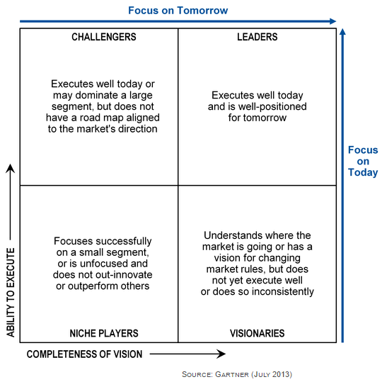
Cuadrante Mágico de Gartner
Notes:
https://www.gartner.com/doc/2560415/gartner-evaluates-vendors-markets-magic En esta sección explicamos el cuadrante mágico de Gartner, el cual sirvió como criterio para ubicarle a tableau como líder de las herramientas de BI y que posteriormente nos ayudó a escoger esta herramienta.
Como he dicho el cuadrante mágico fue creado por Gartner y quién es Gartner?
Gartner es una empresa consultora y de investigación en el área de la tecnología de la información, con sede en Estados Unidos e incluye entre sus clientes a algunas de las más grandes empresas, como agencias de gobierno, empresas tecnológicas entre otras.
Para qué Gartner utiliza el cuadrante mágico?
Gartner utiliza el cuadrante mágico para presentar los resultados de una investigación y las categoriza en 4 cuandrantes y 2 ejes:
Sus 4 cuadrantes se conocen por los sgtes. Nombres: Jugadores de Nicho o proveedores especializados, Visionarios, Aspirantes y Lideres.
Y sus 2 ejes son conocidos por Integridad de la visión y Capacidad para ejecutar.
58s

Slide 13
Cuadrante Mágico de Gartner
Notes:
Integridad de la visión o eje X
Es la capacidad de anticiparse y adaptarse a las necesidades del mercado, por ejemplo: características de un producto en específico que posee un proveedor y que obligue a los demás a reaccionar para mantenerse al ritmo, un ejemplo de esto podría ser Snapchat y Facebook.
Existen varias maneras de medir la integridad de la visión, una de ellas es la capacidad de entender las necesidades de los clientes, establecer estrategias de marketing, estrategias de ventas, innovaciones o sea hacer que tus productos se destaquen antes los demás y trabajar para que en el futuro se mantenga en esa posición pero sin la capacidad de ejecutar no llegaríamos a ser competitivos.
40s

Slide 14
Cuadrante Mágico de Gartner
Notes:
Qué es la capacidad para Ejecutar o el eje Y?
Es llevar a cabo una visión con un alto nivel de eficiencia. Uno puede tener muchas ideas pero al final nunca las aplica o las aplica con poca eficiencia.
Existen varias maneras de medir la capacidad para ejecutar de una empresa.
Una de ellas por ejemplo es que los productos o servicios básicos ofrecidos por la misma deben ser lo suficientemente buenos para competir y satisfacer las necesidades del mercado.
Las capacidades del proveedor en las actividades de las pre-ventas, estas pueden ser fijar un precio, negociar una compra entre otras.
La capacidad de respuesta al mercado ya que los competidores actúan, las necesidades de los clientes evolucionan y la dinámica del mercado cambia y aún así debemos ser flexibles y lograr ser exitosos.
Claridad, calidad y creatividad para promover la marca y así influenciar el mercado con una identidad positiva del producto.
Que la experiencia de los clientes al recibir soporte sea óptima ya que esto suele acarrear ineficiencias ya sea por la demora o la calidad en la atención causando la frustración de algunos clientes.
60s

Slide 15
Cuadrante Mágico de Gartner
Notes:
CUADRANTES:
Jugadores de nichos (niche players): son proveedores enfocados a determinadas áreas de las tecnologías, sin disponer de una suite completa. Esto podría ser porque ellos se centran en funcionalidades específicas o en las necesidades de un región en particular o porque ellos están recientemente en el mercado.
Un proveedor de nicho podría ser una buena elección ya que generalmente estos tienden a adaptarse a tus necesidades pero a largo plazo esta selección podría ser riesgosa ya que estos no se mueven al ritmo del mercado.
30s

Slide 16
Cuadrante Mágico de Gartner
Notes:
Visionarios -> entienden dónde va el mercado o tienen una visión para cambiar las reglas del mercado, pero todavía no ejecutan bien.
Encajan en la categoría de mayor riesgo o mayor recompensa. Apostar en un proveedor visionario podría traer grandes beneficios en el mejor de los casos como por ejemplo el que aposto por tableau al inicio. A menudo introducen nuevas tecnologías, servicios o modelos de negocio, pero tal vez necesiten fortalecer su situación financiera, la atención al cliente, los canales de ventas y distribución, en otras palabras, necesitan invertir más en la capacidad de ejecución.
30 s

Slide 17
Cuadrante Mágico de Gartner
Notes:
aspirantes ->ejecutan bien hoy o pueden dominar un segmento grande, pero no demuestran una comprensión de la dirección del mercado.
Algunos proveedores prefieren estar en esta posición de aspirantes ya que tienen miedo de crecer porque podrían perder sus clientes por temor a no atenderlos correctamente al adquirir mas responsabilidades.
Aunque los aspirantes generalmente tiene un tamaño significativo con recursos financieros bien establecidos, pero por falta de visión, innovación o un entendimiento de las necesidades del mercado, estos no llegan a la
categoría de “líderes”.
30s.

Slide 18
Cuadrante Mágico de Gartner
Notes:
Líderes ->ejecutan bien su visión actual y además están bien posicionados para el mañana.
Demuestran la visión necesaria para mantener su posición en el mercado a medida que estos evolucionan.
A diferencia de los demás, los líderes suelen poseer una gran base de clientes satisfechos y disfrutan de una alta visibilidad del mercado. Su tamaño y su fortaleza financiera les permiten seguir siendo viables en una economía desafiante.
20s

Slide 19
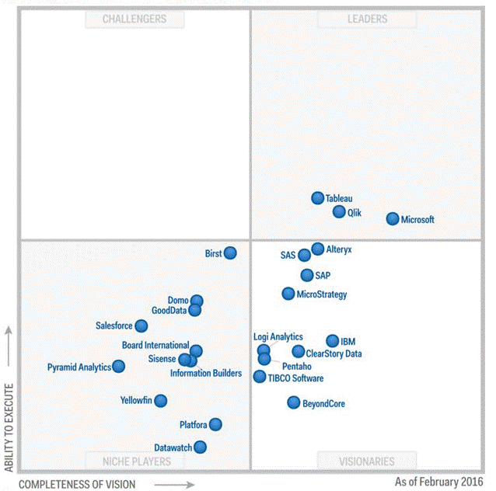
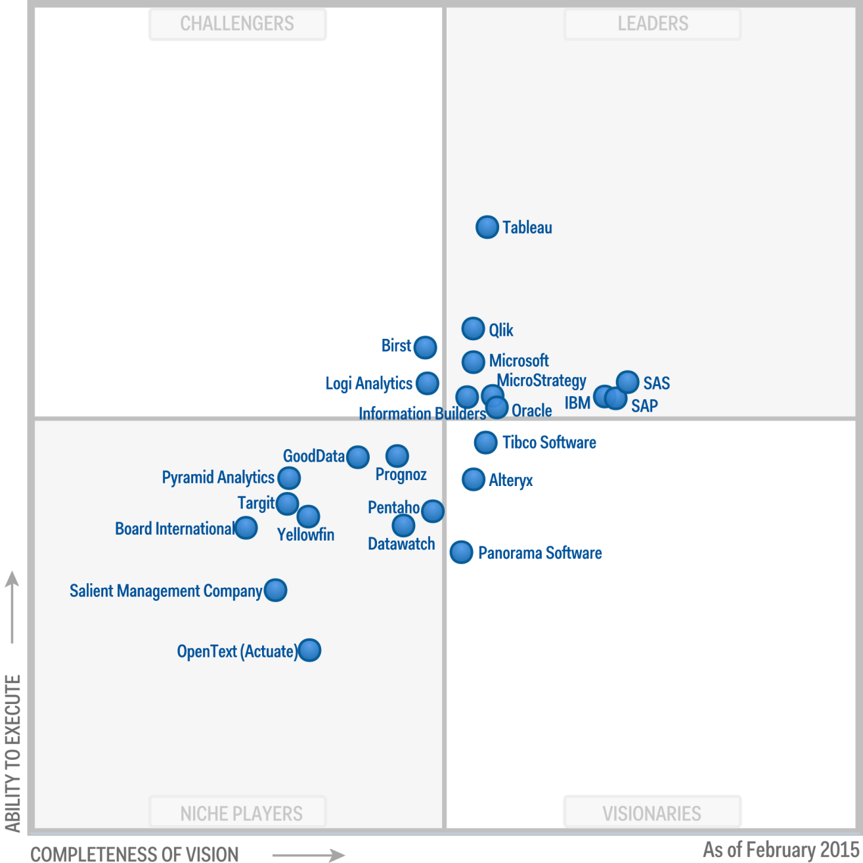
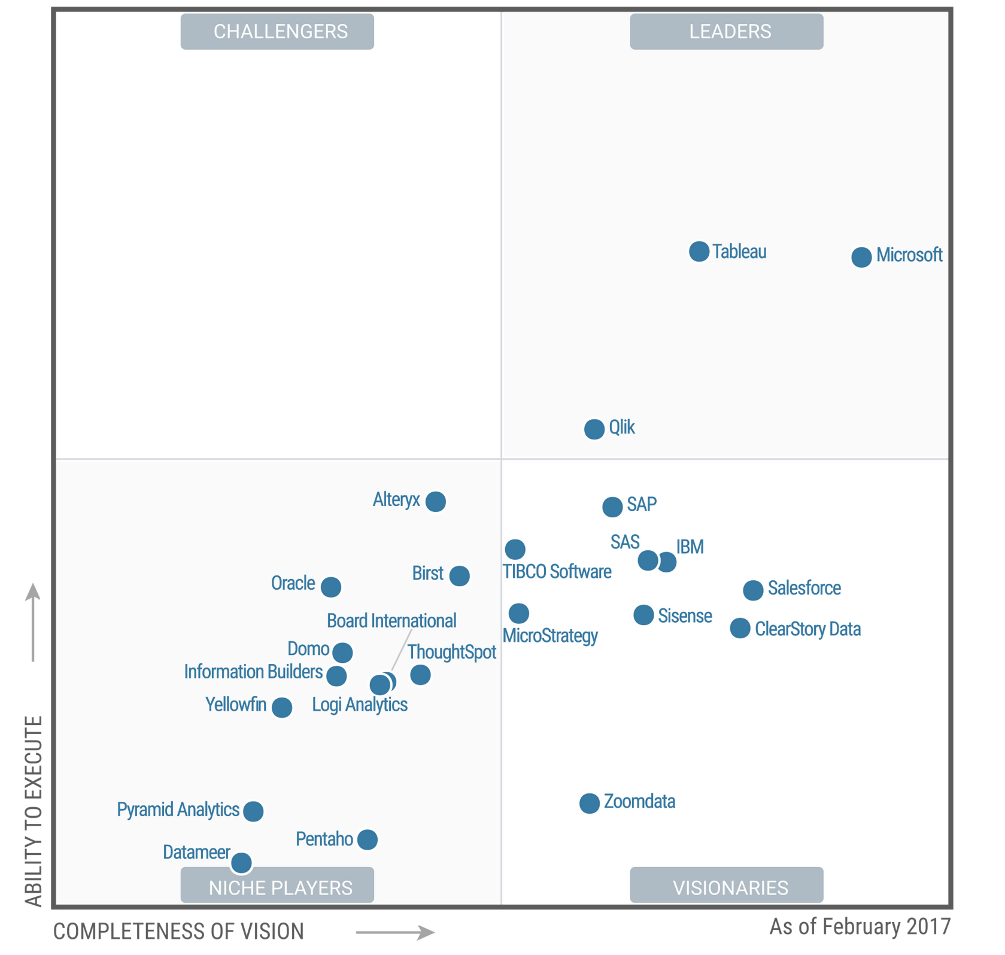
2015 Cuadrante Mágico de Gartner
Notes:
Aquí tenemos un ejemplo del cuadrante mágico de gartner, dónde se presentan a proveedores de tecnologías de BI y data Discovery. Tableau fue ubicado como líder durante 5 años consecutivos desde 2013 hasta el último informe que data de febrero 2017. Esta imagen pertenece al informe del año 2015, dónde vemos a tableau como líder mejor ubicado.

Slide 20
2016 Cuadrante Mágico de Gartner
Notes:
En esta imagen perteneciente al año 2016 vemos que tableau ha disminuido su capacidad de ejecución pero ha incrementado su visión.
Como decíamos ,implementar nuevas ideas implica reestructurar la organización en varios aspectos hasta que volvamos al nivel deseado de ejecución.

Slide 21

2017 Cuadrante Mágico de Gartner
Notes:
Y por último el informe más reciente de Gartner, donde vemos que tableau nuevamente es líder y ha incrementado tanto su capacidad de ejecución como la visión.
45s

Slide 22
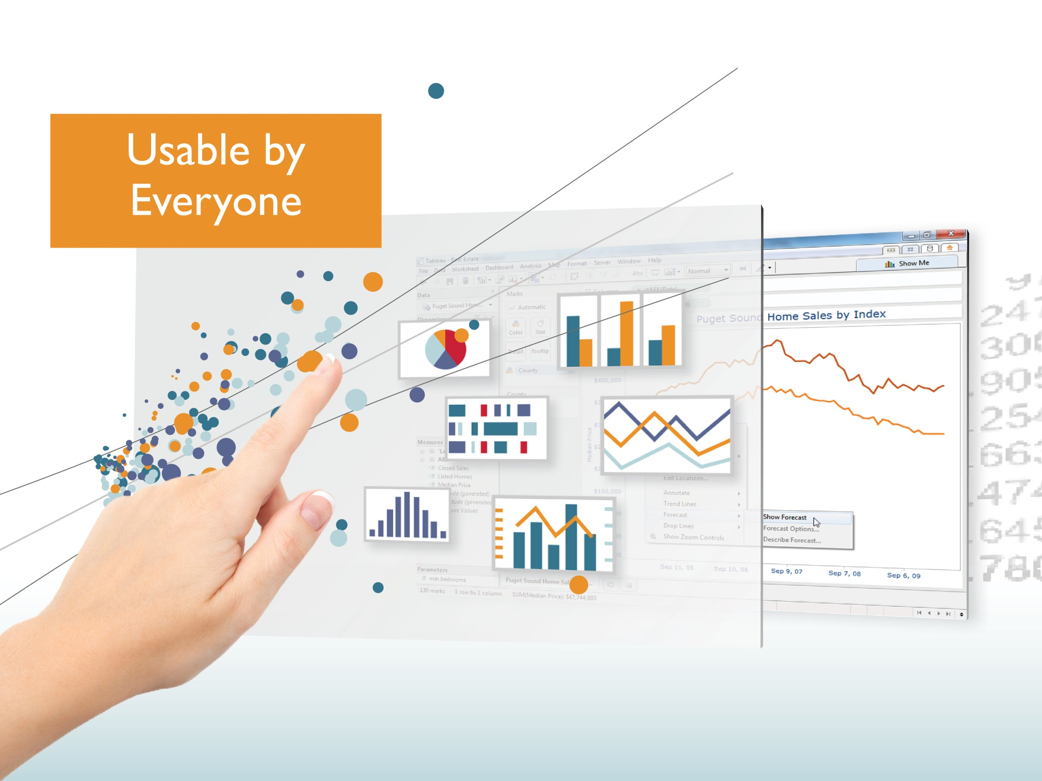
Tableau
Notes:
Gartner ha señalado lo siguiente:
Creemos que Tableau es el líder entre los productos de análisis modernos porque proporciona una solución completa de análisis visual. Los usuarios se pueden conectar a casi cualquier fuente de datos. Incluso los usuarios sin conocimientos técnicos pueden analizar esos datos a través de nuestra interfaz de arrastrar y soltar. Cualquier persona puede hacer preguntas a sus datos y contestarlas a la velocidad del pensamiento y, luego, compartir sus descubrimientos fácilmente.
Una imagen vale más que un millón de filas. Mediante la visualización de datos con Tableau, la información cobra vida y comunica ideas complejas de manera sencilla.
Qué mas podemos agregar para recalcar que es utilizable por cualquier uno?
Además de las cualidades mencionadas por Gartner, también podemos enfatizar que no es necesario crear consultas SQL a la base de datos para consumir información, ya que tableau realiza esta tarea por nosotros, a no ser que optemos por construirlas nosotros mismos, que también es posible.

Slide 23
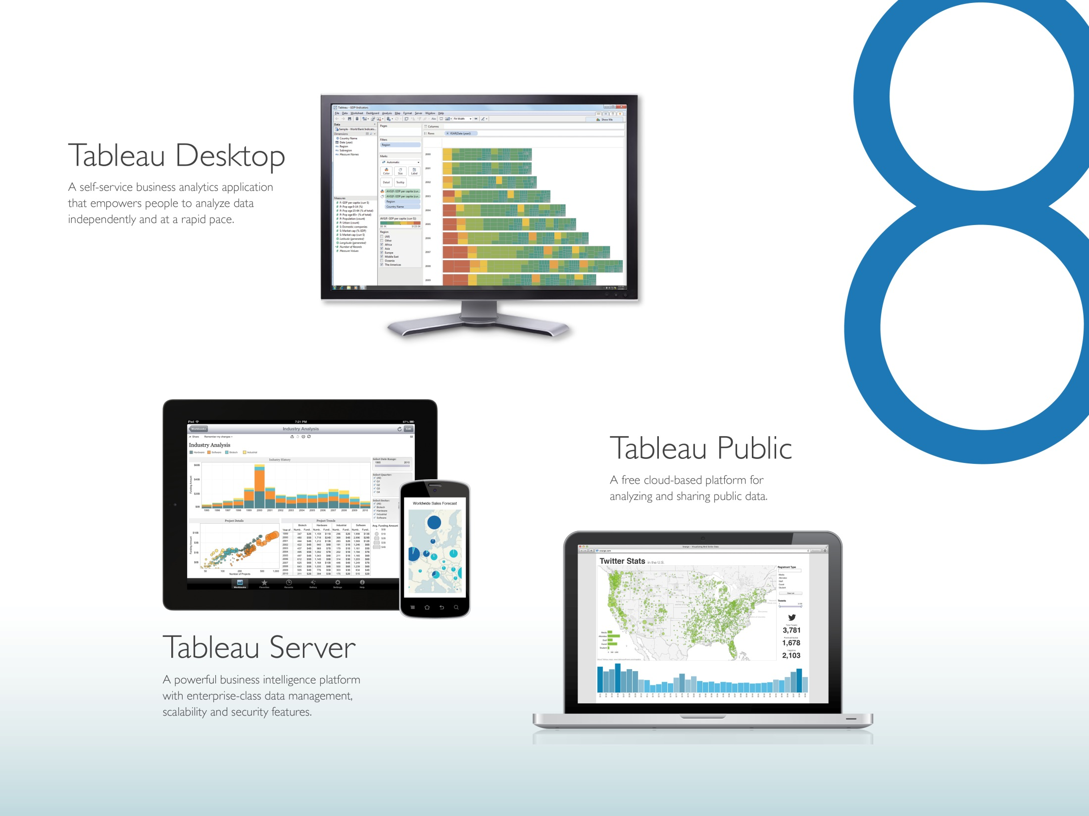


Slide 24
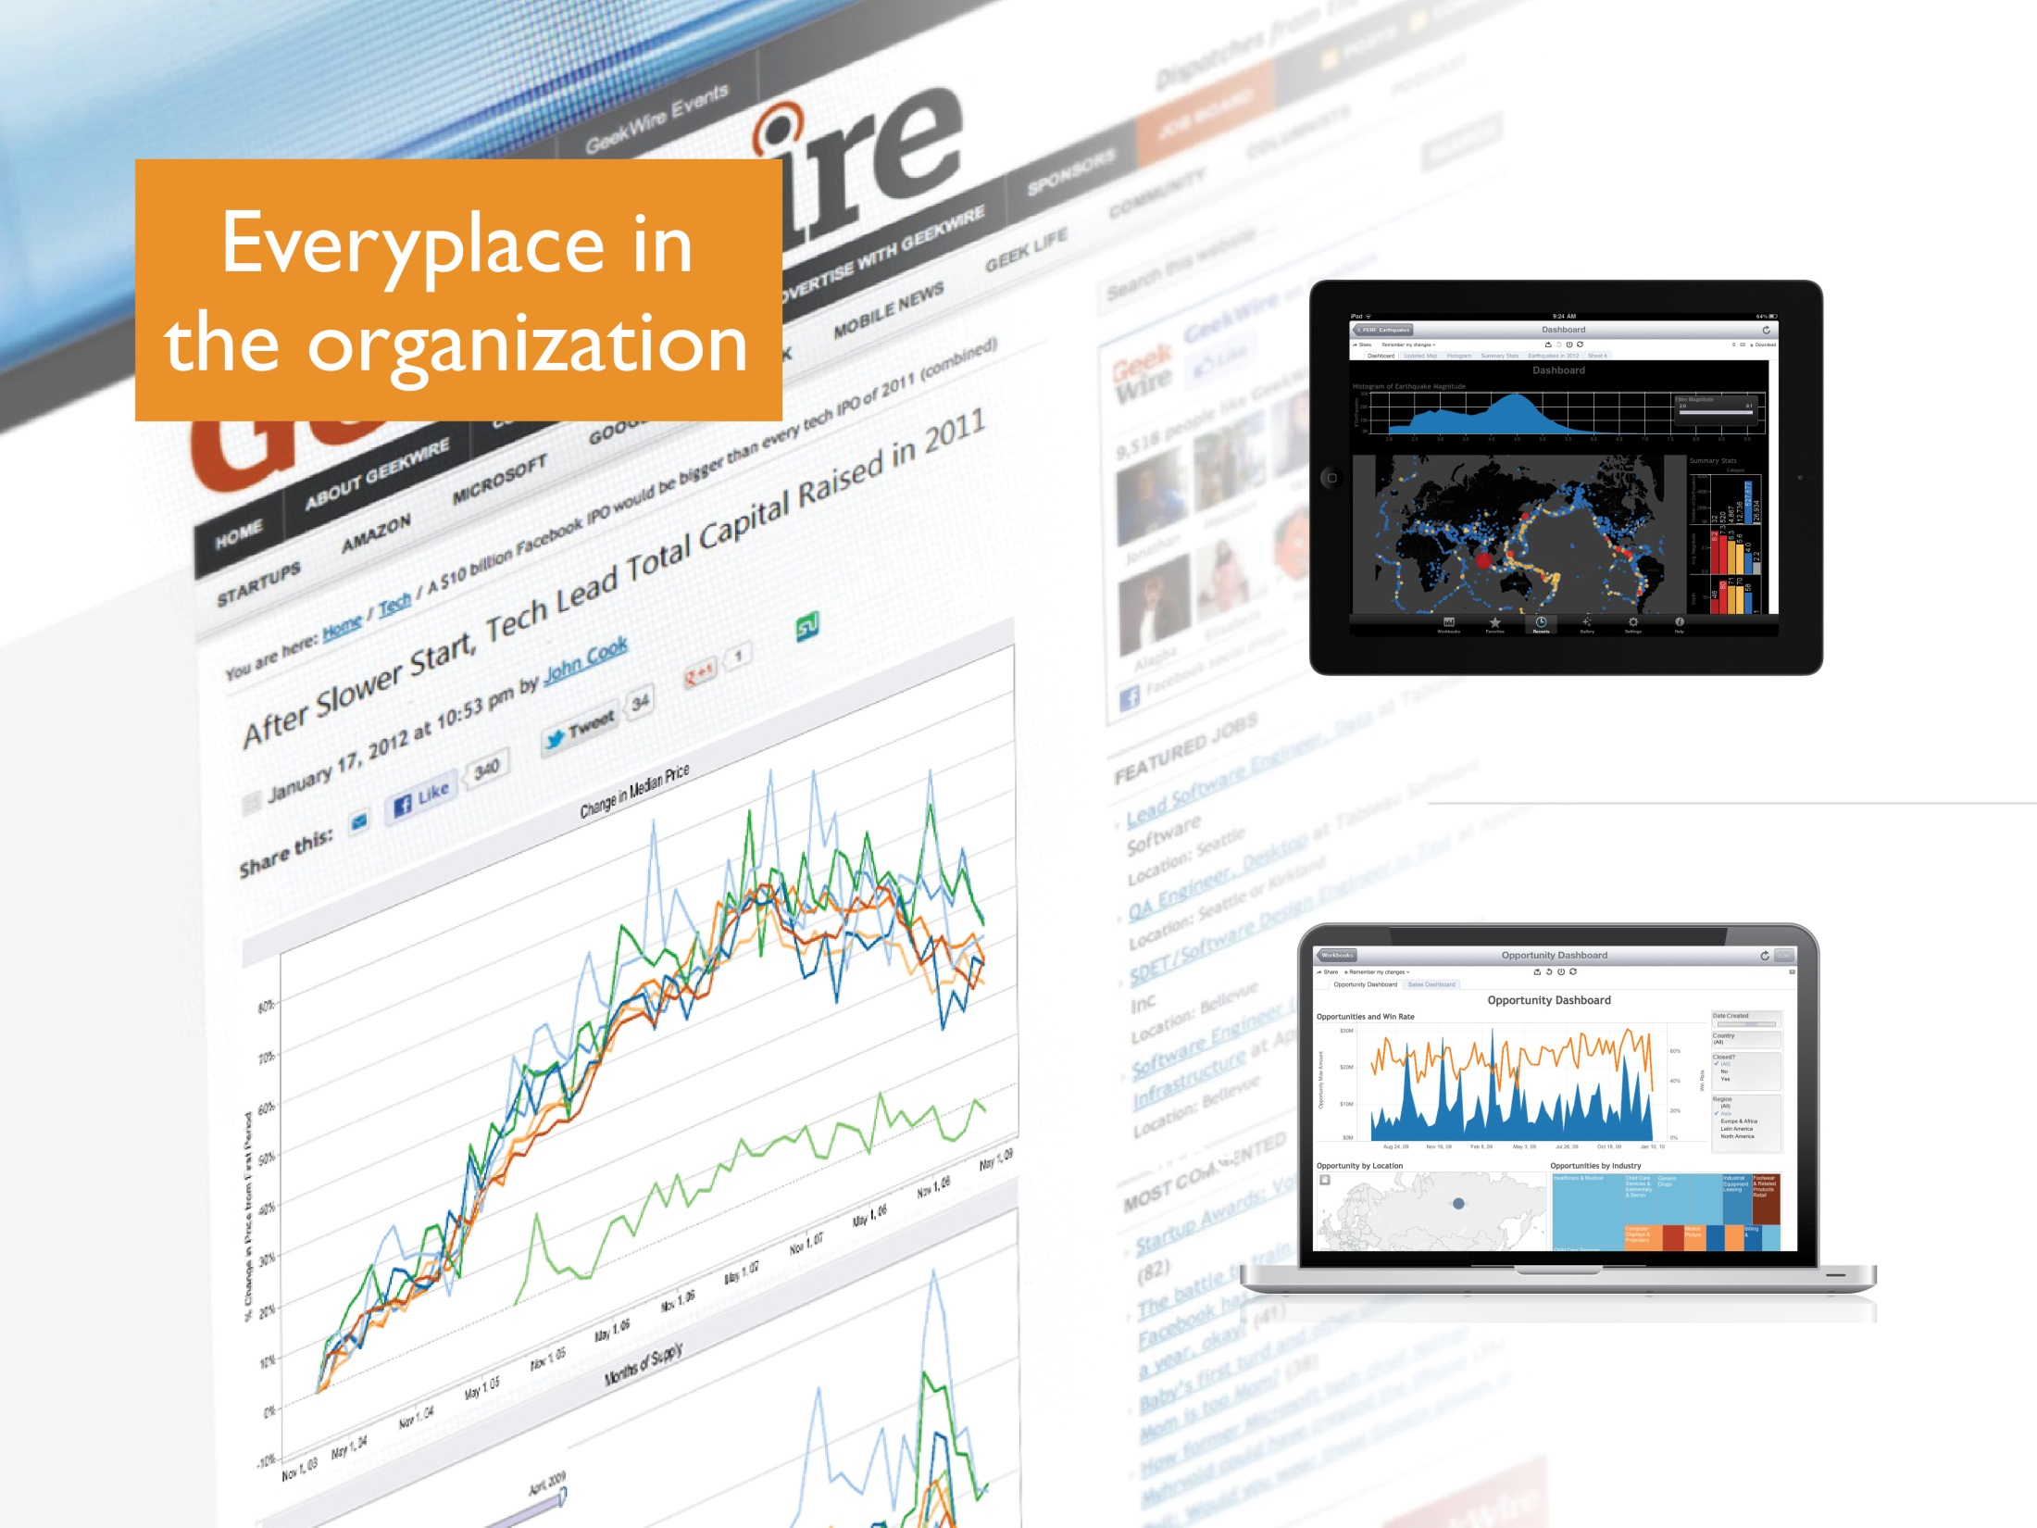

Slide 25
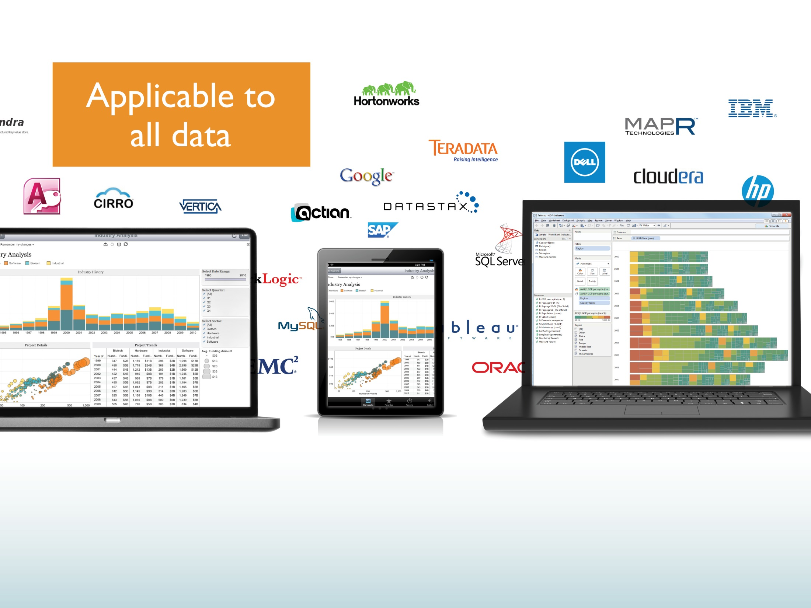

Slide 26
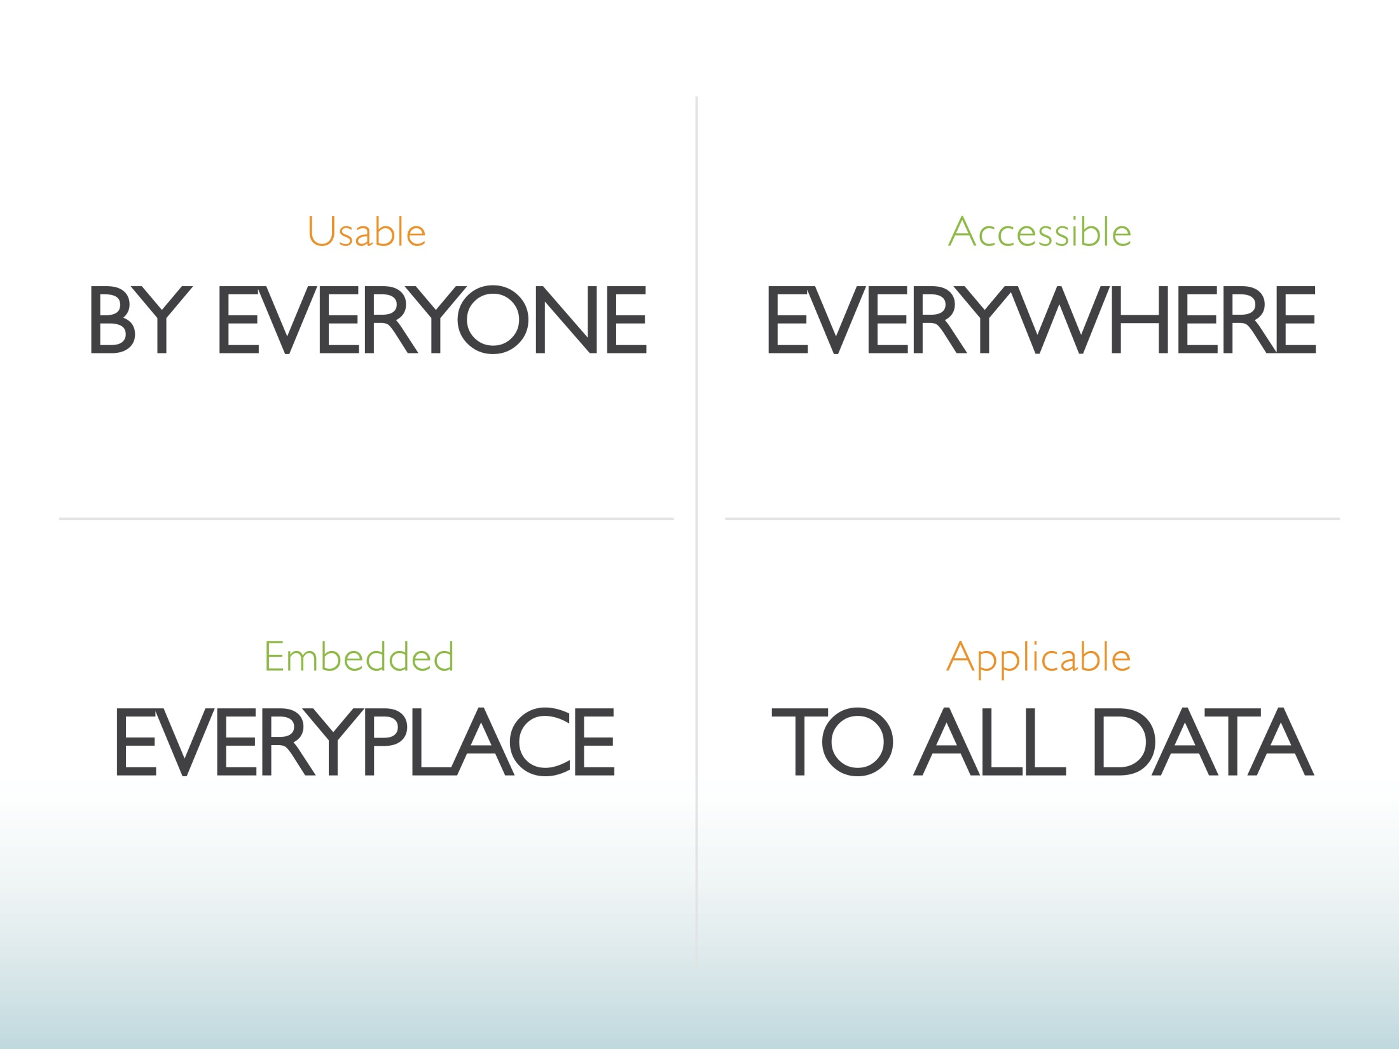

Slide 27
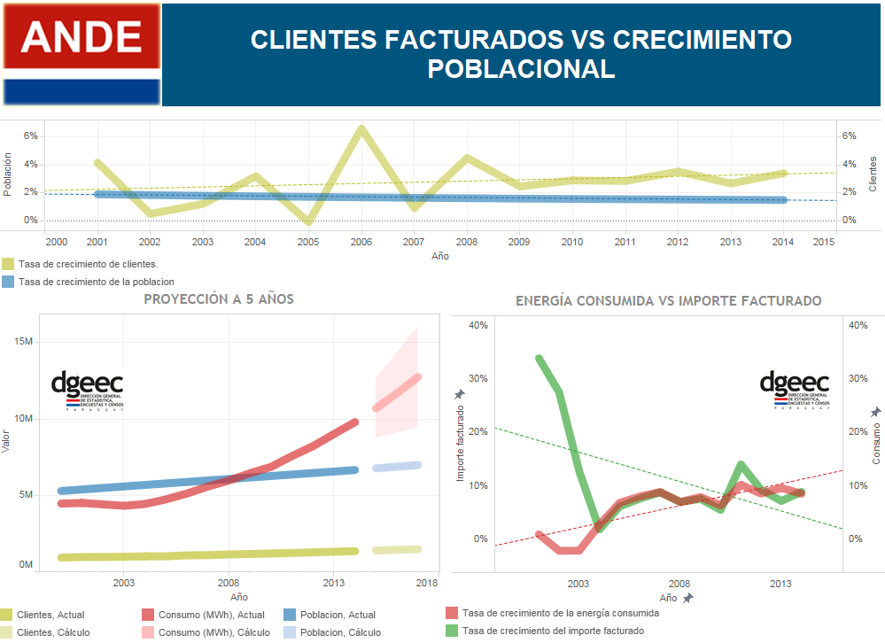
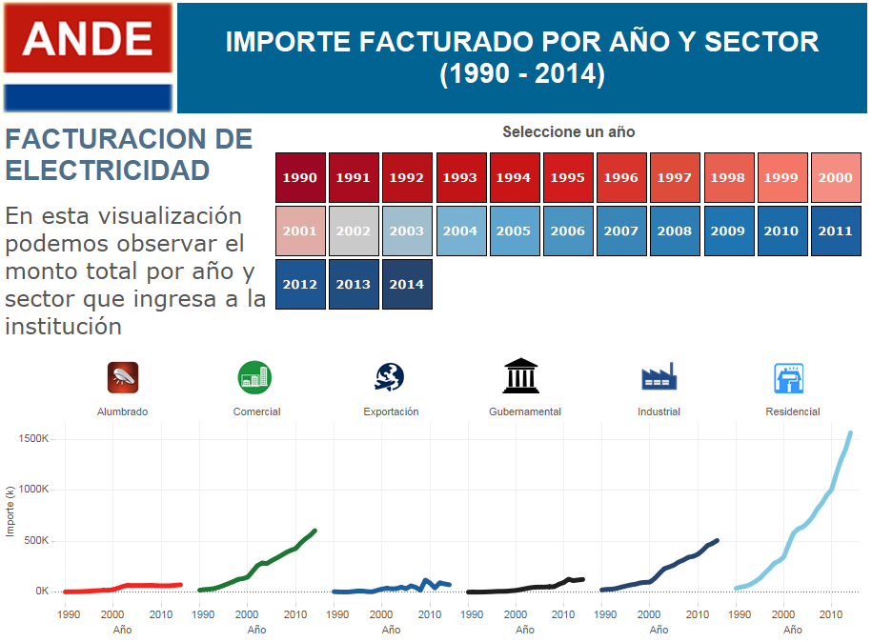
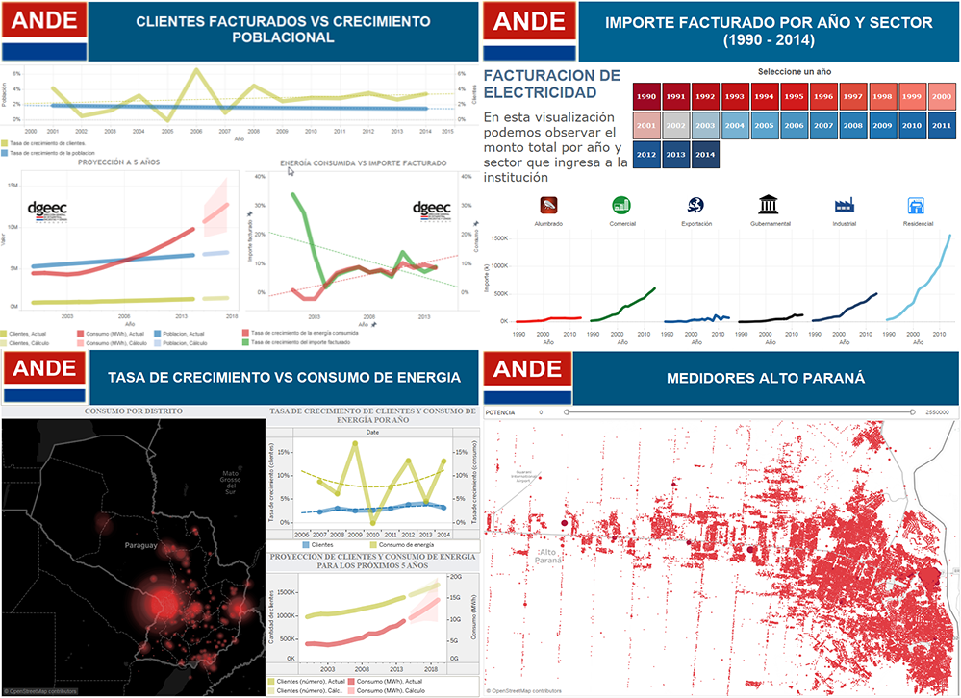
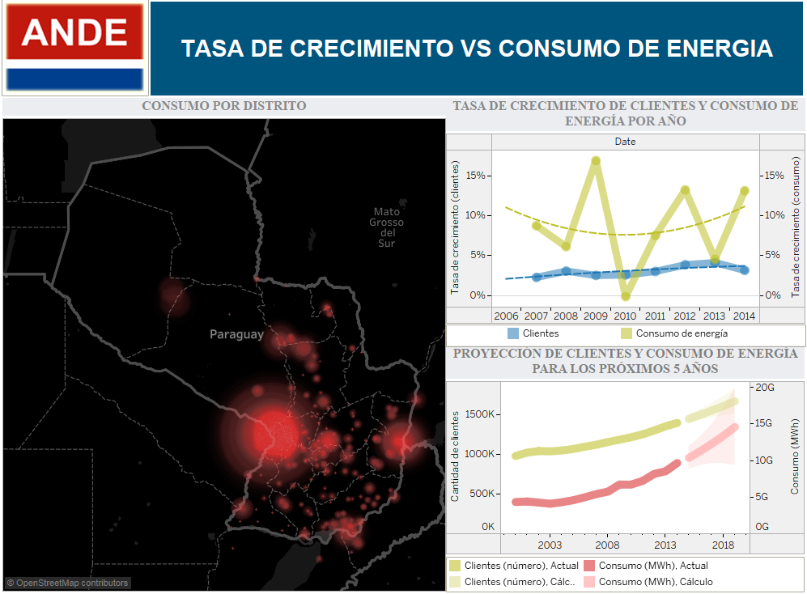
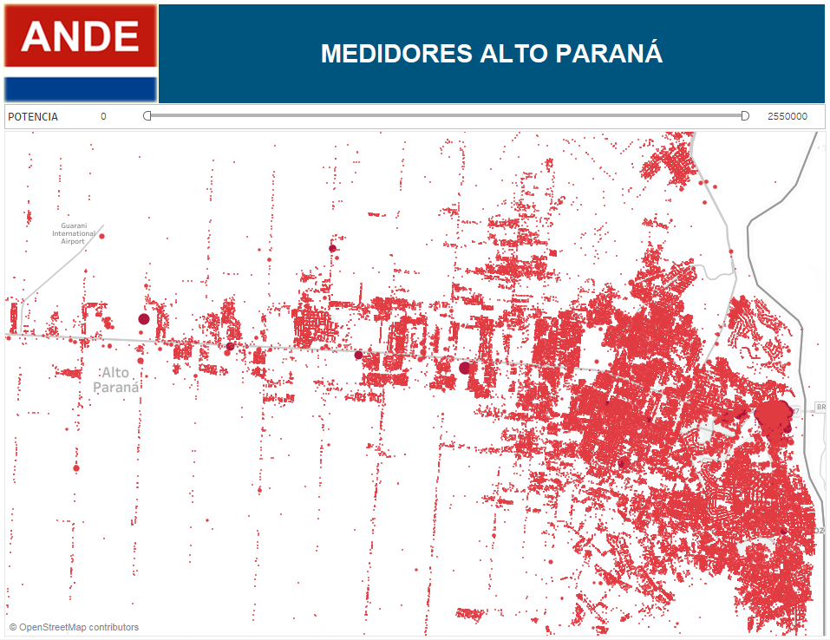
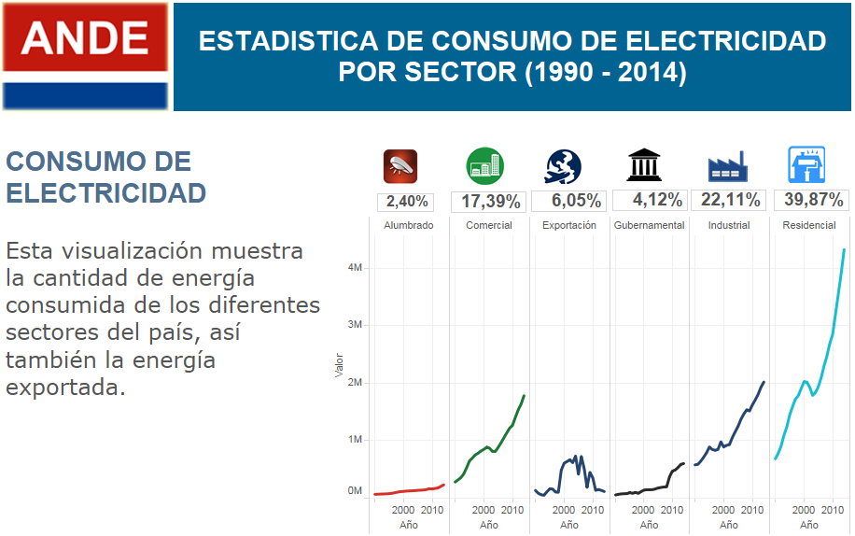
Dashboards
2.001=> 959.580 5.385.002
2.002=> 964.449 5.486.610
2.006=> 1.072.841 5.877.323
Notes:
En esta sección se presentan 4 productos construidos en esta Tesis, los cuales son Paneles de Control, en donde se relacionan conjuntos de datos de la ANDE y de la DGEEC. Una de las técnicas utilizadas para medir el crecimiento es la tasa de crecimiento, la cual se obtiene de la siguiente forma:
Generalmente las organizaciones no logran comprender en su totalidad los datos que generan. La consecuencia de no comprender esos datos puede resultar en la mala toma de decisión, lo cual podría ocasionar un gran impacto negativo a la organización. La información es considerada como uno de los recursos más importantes en una organización, y en base a esta información, se puede obtener conocimiento que podría ayudar a obtener mejores resultados.
En el presente trabajo son analizados datos de la ANDE y de la DGEEC, relacionando ambos conjuntos de datos, con el objetivo de obtener información de interés para la organización.
Se cuenta con datos de consumo de energía eléctrica, facturaciones, grupos de consumo (residencial, industrial, exportación, comercial, gubernamental y otros), por año (2000-2014), por departamento y distrito. Estos datos fueron solicitados formalmente a la institución por medio de la Facultad de Ciencias y Tecnología de la Universidad Católica, a la cual tuvimos una respuesta favorable.

Slide 28
2.001=> 959.580 5.385.002
2.002=> 964.449 5.486.610
2.006=> 1.072.841 5.877.323
Notes:
Generalmente las organizaciones no logran comprender en su totalidad los datos que generan. La consecuencia de no comprender esos datos puede resultar en la mala toma de decisión, lo cual podría ocasionar un gran impacto negativo a la organización. La información es considerada como uno de los recursos más importantes en una organización, y en base a esta información, se puede obtener conocimiento que podría ayudar a obtener mejores resultados.
En el presente trabajo son analizados datos de la ANDE y de la DGEEC, relacionando ambos conjuntos de datos, con el objetivo de obtener información de interés para la organización.
Se cuenta con datos de consumo de energía eléctrica, facturaciones, grupos de consumo (residencial, industrial, exportación, comercial, gubernamental y otros), por año (2000-2014), por departamento y distrito. Estos datos fueron solicitados formalmente a la institución por medio de la Facultad de Ciencias y Tecnología de la Universidad Católica, a la cual tuvimos una respuesta favorable.

Slide 29
2.002=> 964.449 5.486.610
2.001=> 959.580 5.385.002
2.006=> 1.072.841 5.877.323
Notes:
Generalmente las organizaciones no logran comprender en su totalidad los datos que generan. La consecuencia de no comprender esos datos puede resultar en la mala toma de decisión, lo cual podría ocasionar un gran impacto negativo a la organización. La información es considerada como uno de los recursos más importantes en una organización, y en base a esta información, se puede obtener conocimiento que podría ayudar a obtener mejores resultados.
En el presente trabajo son analizados datos de la ANDE y de la DGEEC, relacionando ambos conjuntos de datos, con el objetivo de obtener información de interés para la organización.
Se cuenta con datos de consumo de energía eléctrica, facturaciones, grupos de consumo (residencial, industrial, exportación, comercial, gubernamental y otros), por año (2000-2014), por departamento y distrito. Estos datos fueron solicitados formalmente a la institución por medio de la Facultad de Ciencias y Tecnología de la Universidad Católica, a la cual tuvimos una respuesta favorable.

Slide 30
2.001=> 959.580 5.385.002
2.006=> 1.072.841 5.877.323
2.002=> 964.449 5.486.610
Notes:
Generalmente las organizaciones no logran comprender en su totalidad los datos que generan. La consecuencia de no comprender esos datos puede resultar en la mala toma de decisión, lo cual podría ocasionar un gran impacto negativo a la organización. La información es considerada como uno de los recursos más importantes en una organización, y en base a esta información, se puede obtener conocimiento que podría ayudar a obtener mejores resultados.
En el presente trabajo son analizados datos de la ANDE y de la DGEEC, relacionando ambos conjuntos de datos, con el objetivo de obtener información de interés para la organización.
Se cuenta con datos de consumo de energía eléctrica, facturaciones, grupos de consumo (residencial, industrial, exportación, comercial, gubernamental y otros), por año (2000-2014), por departamento y distrito. Estos datos fueron solicitados formalmente a la institución por medio de la Facultad de Ciencias y Tecnología de la Universidad Católica, a la cual tuvimos una respuesta favorable.

Slide 31
2.001=> 959.580 5.385.002
2.002=> 964.449 5.486.610
2.006=> 1.072.841 5.877.323
2.014=> 9.794GWh 6.657.232 000000
Notes:
Generalmente las organizaciones no logran comprender en su totalidad los datos que generan. La consecuencia de no comprender esos datos puede resultar en la mala toma de decisión, lo cual podría ocasionar un gran impacto negativo a la organización. La información es considerada como uno de los recursos más importantes en una organización, y en base a esta información, se puede obtener conocimiento que podría ayudar a obtener mejores resultados.
En el presente trabajo son analizados datos de la ANDE y de la DGEEC, relacionando ambos conjuntos de datos, con el objetivo de obtener información de interés para la organización.
Se cuenta con datos de consumo de energía eléctrica, facturaciones, grupos de consumo (residencial, industrial, exportación, comercial, gubernamental y otros), por año (2000-2014), por departamento y distrito. Estos datos fueron solicitados formalmente a la institución por medio de la Facultad de Ciencias y Tecnología de la Universidad Católica, a la cual tuvimos una respuesta favorable.

Slide 32
2.014=> 9.794GWh 6.657.232 000000
Notes:
Generalmente las organizaciones no logran comprender en su totalidad los datos que generan. La consecuencia de no comprender esos datos puede resultar en la mala toma de decisión, lo cual podría ocasionar un gran impacto negativo a la organización. La información es considerada como uno de los recursos más importantes en una organización, y en base a esta información, se puede obtener conocimiento que podría ayudar a obtener mejores resultados.
En el presente trabajo son analizados datos de la ANDE y de la DGEEC, relacionando ambos conjuntos de datos, con el objetivo de obtener información de interés para la organización.
Se cuenta con datos de consumo de energía eléctrica, facturaciones, grupos de consumo (residencial, industrial, exportación, comercial, gubernamental y otros), por año (2000-2014), por departamento y distrito. Estos datos fueron solicitados formalmente a la institución por medio de la Facultad de Ciencias y Tecnología de la Universidad Católica, a la cual tuvimos una respuesta favorable.

Slide 33
2.014=> 9.794GWh 6.657.232 000000
2.015=> 10.698GWh 6.764.805 000000
Notes:
Generalmente las organizaciones no logran comprender en su totalidad los datos que generan. La consecuencia de no comprender esos datos puede resultar en la mala toma de decisión, lo cual podría ocasionar un gran impacto negativo a la organización. La información es considerada como uno de los recursos más importantes en una organización, y en base a esta información, se puede obtener conocimiento que podría ayudar a obtener mejores resultados.
En el presente trabajo son analizados datos de la ANDE y de la DGEEC, relacionando ambos conjuntos de datos, con el objetivo de obtener información de interés para la organización.
Se cuenta con datos de consumo de energía eléctrica, facturaciones, grupos de consumo (residencial, industrial, exportación, comercial, gubernamental y otros), por año (2000-2014), por departamento y distrito. Estos datos fueron solicitados formalmente a la institución por medio de la Facultad de Ciencias y Tecnología de la Universidad Católica, a la cual tuvimos una respuesta favorable.

Slide 34
2.010=> 6.864GWh 2.111.120.890
2.014=> 9.794GWh 6.657.232 000000
2.015=> 10.698GWh 6.764.805 000000
2.020=> 16.593GWh 7.310.582 000000
Notes:
Generalmente las organizaciones no logran comprender en su totalidad los datos que generan. La consecuencia de no comprender esos datos puede resultar en la mala toma de decisión, lo cual podría ocasionar un gran impacto negativo a la organización. La información es considerada como uno de los recursos más importantes en una organización, y en base a esta información, se puede obtener conocimiento que podría ayudar a obtener mejores resultados.
En el presente trabajo son analizados datos de la ANDE y de la DGEEC, relacionando ambos conjuntos de datos, con el objetivo de obtener información de interés para la organización.
Se cuenta con datos de consumo de energía eléctrica, facturaciones, grupos de consumo (residencial, industrial, exportación, comercial, gubernamental y otros), por año (2000-2014), por departamento y distrito. Estos datos fueron solicitados formalmente a la institución por medio de la Facultad de Ciencias y Tecnología de la Universidad Católica, a la cual tuvimos una respuesta favorable.

Slide 35
2.010=> 6.864GWh 2.111.120.890
Notes:
Generalmente las organizaciones no logran comprender en su totalidad los datos que generan. La consecuencia de no comprender esos datos puede resultar en la mala toma de decisión, lo cual podría ocasionar un gran impacto negativo a la organización. La información es considerada como uno de los recursos más importantes en una organización, y en base a esta información, se puede obtener conocimiento que podría ayudar a obtener mejores resultados.
En el presente trabajo son analizados datos de la ANDE y de la DGEEC, relacionando ambos conjuntos de datos, con el objetivo de obtener información de interés para la organización.
Se cuenta con datos de consumo de energía eléctrica, facturaciones, grupos de consumo (residencial, industrial, exportación, comercial, gubernamental y otros), por año (2000-2014), por departamento y distrito. Estos datos fueron solicitados formalmente a la institución por medio de la Facultad de Ciencias y Tecnología de la Universidad Católica, a la cual tuvimos una respuesta favorable.

Slide 36
2.010=> 6.864GWh 2.111.120.890
2.011=> 7.570GWh 2.408.881.576
Notes:
Generalmente las organizaciones no logran comprender en su totalidad los datos que generan. La consecuencia de no comprender esos datos puede resultar en la mala toma de decisión, lo cual podría ocasionar un gran impacto negativo a la organización. La información es considerada como uno de los recursos más importantes en una organización, y en base a esta información, se puede obtener conocimiento que podría ayudar a obtener mejores resultados.
En el presente trabajo son analizados datos de la ANDE y de la DGEEC, relacionando ambos conjuntos de datos, con el objetivo de obtener información de interés para la organización.
Se cuenta con datos de consumo de energía eléctrica, facturaciones, grupos de consumo (residencial, industrial, exportación, comercial, gubernamental y otros), por año (2000-2014), por departamento y distrito. Estos datos fueron solicitados formalmente a la institución por medio de la Facultad de Ciencias y Tecnología de la Universidad Católica, a la cual tuvimos una respuesta favorable.

Slide 37
2.010=> 6.864GWh 2.111.120.890
2.011=> 7.570GWh 2.408.881.576
2.012=> 8.222GWh 2.634.406.808
Notes:
Generalmente las organizaciones no logran comprender en su totalidad los datos que generan. La consecuencia de no comprender esos datos puede resultar en la mala toma de decisión, lo cual podría ocasionar un gran impacto negativo a la organización. La información es considerada como uno de los recursos más importantes en una organización, y en base a esta información, se puede obtener conocimiento que podría ayudar a obtener mejores resultados.
En el presente trabajo son analizados datos de la ANDE y de la DGEEC, relacionando ambos conjuntos de datos, con el objetivo de obtener información de interés para la organización.
Se cuenta con datos de consumo de energía eléctrica, facturaciones, grupos de consumo (residencial, industrial, exportación, comercial, gubernamental y otros), por año (2000-2014), por departamento y distrito. Estos datos fueron solicitados formalmente a la institución por medio de la Facultad de Ciencias y Tecnología de la Universidad Católica, a la cual tuvimos una respuesta favorable.

Slide 38
2.012 8,6% 8.222GWh
2.012 9,3% 2.634.406.808
2.007=> 48.651
2.008=> 20.838
2.009=> 119.915
2.011=> 42.263
Notes:
Generalmente las organizaciones no logran comprender en su totalidad los datos que generan. La consecuencia de no comprender esos datos puede resultar en la mala toma de decisión, lo cual podría ocasionar un gran impacto negativo a la organización. La información es considerada como uno de los recursos más importantes en una organización, y en base a esta información, se puede obtener conocimiento que podría ayudar a obtener mejores resultados.
En el presente trabajo son analizados datos de la ANDE y de la DGEEC, relacionando ambos conjuntos de datos, con el objetivo de obtener información de interés para la organización.
Se cuenta con datos de consumo de energía eléctrica, facturaciones, grupos de consumo (residencial, industrial, exportación, comercial, gubernamental y otros), por año (2000-2014), por departamento y distrito. Estos datos fueron solicitados formalmente a la institución por medio de la Facultad de Ciencias y Tecnología de la Universidad Católica, a la cual tuvimos una respuesta favorable.

Slide 39
2.012 8,6% 8.222GWh
2.012 9,3% 2.634.406.808
2.008=> 20.838
2.009=> 119.915
2.011=> 42.263
2.007=> 48.651
Notes:
Generalmente las organizaciones no logran comprender en su totalidad los datos que generan. La consecuencia de no comprender esos datos puede resultar en la mala toma de decisión, lo cual podría ocasionar un gran impacto negativo a la organización. La información es considerada como uno de los recursos más importantes en una organización, y en base a esta información, se puede obtener conocimiento que podría ayudar a obtener mejores resultados.
En el presente trabajo son analizados datos de la ANDE y de la DGEEC, relacionando ambos conjuntos de datos, con el objetivo de obtener información de interés para la organización.
Se cuenta con datos de consumo de energía eléctrica, facturaciones, grupos de consumo (residencial, industrial, exportación, comercial, gubernamental y otros), por año (2000-2014), por departamento y distrito. Estos datos fueron solicitados formalmente a la institución por medio de la Facultad de Ciencias y Tecnología de la Universidad Católica, a la cual tuvimos una respuesta favorable.

Slide 40
2.012 8,6% 8.222GWh
2.012 9,3% 2.634.406.808
2.009=> 119.915
2.011=> 42.263
2.007=> 48.651
2.008=> 20.838
Notes:
Generalmente las organizaciones no logran comprender en su totalidad los datos que generan. La consecuencia de no comprender esos datos puede resultar en la mala toma de decisión, lo cual podría ocasionar un gran impacto negativo a la organización. La información es considerada como uno de los recursos más importantes en una organización, y en base a esta información, se puede obtener conocimiento que podría ayudar a obtener mejores resultados.
En el presente trabajo son analizados datos de la ANDE y de la DGEEC, relacionando ambos conjuntos de datos, con el objetivo de obtener información de interés para la organización.
Se cuenta con datos de consumo de energía eléctrica, facturaciones, grupos de consumo (residencial, industrial, exportación, comercial, gubernamental y otros), por año (2000-2014), por departamento y distrito. Estos datos fueron solicitados formalmente a la institución por medio de la Facultad de Ciencias y Tecnología de la Universidad Católica, a la cual tuvimos una respuesta favorable.

Slide 41
2.012 8,6% 8.222GWh
2.012 9,3% 2.634.406.808
2.011=> 42.263
2.007=> 48.651
2.008=> 20.838
2.009=> 119.915
Notes:
Generalmente las organizaciones no logran comprender en su totalidad los datos que generan. La consecuencia de no comprender esos datos puede resultar en la mala toma de decisión, lo cual podría ocasionar un gran impacto negativo a la organización. La información es considerada como uno de los recursos más importantes en una organización, y en base a esta información, se puede obtener conocimiento que podría ayudar a obtener mejores resultados.
En el presente trabajo son analizados datos de la ANDE y de la DGEEC, relacionando ambos conjuntos de datos, con el objetivo de obtener información de interés para la organización.
Se cuenta con datos de consumo de energía eléctrica, facturaciones, grupos de consumo (residencial, industrial, exportación, comercial, gubernamental y otros), por año (2000-2014), por departamento y distrito. Estos datos fueron solicitados formalmente a la institución por medio de la Facultad de Ciencias y Tecnología de la Universidad Católica, a la cual tuvimos una respuesta favorable.

Slide 42
2.012 8,6% 8.222GWh
2.012 9,3% 2.634.406.808
2.007=> 48.651
2.008=> 20.838
2.009=> 119.915
2.011=> 42.263
Notes:
Generalmente las organizaciones no logran comprender en su totalidad los datos que generan. La consecuencia de no comprender esos datos puede resultar en la mala toma de decisión, lo cual podría ocasionar un gran impacto negativo a la organización. La información es considerada como uno de los recursos más importantes en una organización, y en base a esta información, se puede obtener conocimiento que podría ayudar a obtener mejores resultados.
En el presente trabajo son analizados datos de la ANDE y de la DGEEC, relacionando ambos conjuntos de datos, con el objetivo de obtener información de interés para la organización.
Se cuenta con datos de consumo de energía eléctrica, facturaciones, grupos de consumo (residencial, industrial, exportación, comercial, gubernamental y otros), por año (2000-2014), por departamento y distrito. Estos datos fueron solicitados formalmente a la institución por medio de la Facultad de Ciencias y Tecnología de la Universidad Católica, a la cual tuvimos una respuesta favorable.

Slide 43
2.004=> 732GWh
2.005=> 417GWh
2.006=> 725GWh
2.008=> 187GWh
Notes:
Generalmente las organizaciones no logran comprender en su totalidad los datos que generan. La consecuencia de no comprender esos datos puede resultar en la mala toma de decisión, lo cual podría ocasionar un gran impacto negativo a la organización. La información es considerada como uno de los recursos más importantes en una organización, y en base a esta información, se puede obtener conocimiento que podría ayudar a obtener mejores resultados.
En el presente trabajo son analizados datos de la ANDE y de la DGEEC, relacionando ambos conjuntos de datos, con el objetivo de obtener información de interés para la organización.
Se cuenta con datos de consumo de energía eléctrica, facturaciones, grupos de consumo (residencial, industrial, exportación, comercial, gubernamental y otros), por año (2000-2014), por departamento y distrito. Estos datos fueron solicitados formalmente a la institución por medio de la Facultad de Ciencias y Tecnología de la Universidad Católica, a la cual tuvimos una respuesta favorable.

Slide 44
2.005=> 417GWh
2.006=> 725GWh
2.008=> 187GWh
2.004=> 732GWh
Notes:
Generalmente las organizaciones no logran comprender en su totalidad los datos que generan. La consecuencia de no comprender esos datos puede resultar en la mala toma de decisión, lo cual podría ocasionar un gran impacto negativo a la organización. La información es considerada como uno de los recursos más importantes en una organización, y en base a esta información, se puede obtener conocimiento que podría ayudar a obtener mejores resultados.
En el presente trabajo son analizados datos de la ANDE y de la DGEEC, relacionando ambos conjuntos de datos, con el objetivo de obtener información de interés para la organización.
Se cuenta con datos de consumo de energía eléctrica, facturaciones, grupos de consumo (residencial, industrial, exportación, comercial, gubernamental y otros), por año (2000-2014), por departamento y distrito. Estos datos fueron solicitados formalmente a la institución por medio de la Facultad de Ciencias y Tecnología de la Universidad Católica, a la cual tuvimos una respuesta favorable.

Slide 45
2.006=> 725GWh
2.008=> 187GWh
2.004=> 732GWh
2.005=> 417GWh
Notes:
Generalmente las organizaciones no logran comprender en su totalidad los datos que generan. La consecuencia de no comprender esos datos puede resultar en la mala toma de decisión, lo cual podría ocasionar un gran impacto negativo a la organización. La información es considerada como uno de los recursos más importantes en una organización, y en base a esta información, se puede obtener conocimiento que podría ayudar a obtener mejores resultados.
En el presente trabajo son analizados datos de la ANDE y de la DGEEC, relacionando ambos conjuntos de datos, con el objetivo de obtener información de interés para la organización.
Se cuenta con datos de consumo de energía eléctrica, facturaciones, grupos de consumo (residencial, industrial, exportación, comercial, gubernamental y otros), por año (2000-2014), por departamento y distrito. Estos datos fueron solicitados formalmente a la institución por medio de la Facultad de Ciencias y Tecnología de la Universidad Católica, a la cual tuvimos una respuesta favorable.

Slide 46
2.008=> 187GWh
2.004=> 732GWh
2.005=> 417GWh
2.006=> 725GWh
Notes:
Generalmente las organizaciones no logran comprender en su totalidad los datos que generan. La consecuencia de no comprender esos datos puede resultar en la mala toma de decisión, lo cual podría ocasionar un gran impacto negativo a la organización. La información es considerada como uno de los recursos más importantes en una organización, y en base a esta información, se puede obtener conocimiento que podría ayudar a obtener mejores resultados.
En el presente trabajo son analizados datos de la ANDE y de la DGEEC, relacionando ambos conjuntos de datos, con el objetivo de obtener información de interés para la organización.
Se cuenta con datos de consumo de energía eléctrica, facturaciones, grupos de consumo (residencial, industrial, exportación, comercial, gubernamental y otros), por año (2000-2014), por departamento y distrito. Estos datos fueron solicitados formalmente a la institución por medio de la Facultad de Ciencias y Tecnología de la Universidad Católica, a la cual tuvimos una respuesta favorable.

Slide 47
2.004=> 732GWh
2.005=> 417GWh
2.006=> 725GWh
2.008=> 187GWh
Notes:
Generalmente las organizaciones no logran comprender en su totalidad los datos que generan. La consecuencia de no comprender esos datos puede resultar en la mala toma de decisión, lo cual podría ocasionar un gran impacto negativo a la organización. La información es considerada como uno de los recursos más importantes en una organización, y en base a esta información, se puede obtener conocimiento que podría ayudar a obtener mejores resultados.
En el presente trabajo son analizados datos de la ANDE y de la DGEEC, relacionando ambos conjuntos de datos, con el objetivo de obtener información de interés para la organización.
Se cuenta con datos de consumo de energía eléctrica, facturaciones, grupos de consumo (residencial, industrial, exportación, comercial, gubernamental y otros), por año (2000-2014), por departamento y distrito. Estos datos fueron solicitados formalmente a la institución por medio de la Facultad de Ciencias y Tecnología de la Universidad Católica, a la cual tuvimos una respuesta favorable.

Slide 48
ASUNCIÓN
898GWh
CIUDAD DEL ESTE 250GWh
Notes:
Generalmente las organizaciones no logran comprender en su totalidad los datos que generan. La consecuencia de no comprender esos datos puede resultar en la mala toma de decisión, lo cual podría ocasionar un gran impacto negativo a la organización. La información es considerada como uno de los recursos más importantes en una organización, y en base a esta información, se puede obtener conocimiento que podría ayudar a obtener mejores resultados.
En el presente trabajo son analizados datos de la ANDE y de la DGEEC, relacionando ambos conjuntos de datos, con el objetivo de obtener información de interés para la organización.
Se cuenta con datos de consumo de energía eléctrica, facturaciones, grupos de consumo (residencial, industrial, exportación, comercial, gubernamental y otros), por año (2000-2014), por departamento y distrito. Estos datos fueron solicitados formalmente a la institución por medio de la Facultad de Ciencias y Tecnología de la Universidad Católica, a la cual tuvimos una respuesta favorable.

Slide 49
CIUDAD DEL ESTE 250GWh
ASUNCIÓN
898GWh
Notes:
Generalmente las organizaciones no logran comprender en su totalidad los datos que generan. La consecuencia de no comprender esos datos puede resultar en la mala toma de decisión, lo cual podría ocasionar un gran impacto negativo a la organización. La información es considerada como uno de los recursos más importantes en una organización, y en base a esta información, se puede obtener conocimiento que podría ayudar a obtener mejores resultados.
En el presente trabajo son analizados datos de la ANDE y de la DGEEC, relacionando ambos conjuntos de datos, con el objetivo de obtener información de interés para la organización.
Se cuenta con datos de consumo de energía eléctrica, facturaciones, grupos de consumo (residencial, industrial, exportación, comercial, gubernamental y otros), por año (2000-2014), por departamento y distrito. Estos datos fueron solicitados formalmente a la institución por medio de la Facultad de Ciencias y Tecnología de la Universidad Católica, a la cual tuvimos una respuesta favorable.

Slide 50
2.011=> 7.211GWh 1.252.409
2.012=> 8.165GWh +13.2% 1.300.613 +3.8%
2.013=> 8.536GWh + 4.5% 1.354.322 +4.1%
ASUNCIÓN
898GWh
CIUDAD DEL ESTE 250GWh
Notes:
Generalmente las organizaciones no logran comprender en su totalidad los datos que generan. La consecuencia de no comprender esos datos puede resultar en la mala toma de decisión, lo cual podría ocasionar un gran impacto negativo a la organización. La información es considerada como uno de los recursos más importantes en una organización, y en base a esta información, se puede obtener conocimiento que podría ayudar a obtener mejores resultados.
En el presente trabajo son analizados datos de la ANDE y de la DGEEC, relacionando ambos conjuntos de datos, con el objetivo de obtener información de interés para la organización.
Se cuenta con datos de consumo de energía eléctrica, facturaciones, grupos de consumo (residencial, industrial, exportación, comercial, gubernamental y otros), por año (2000-2014), por departamento y distrito. Estos datos fueron solicitados formalmente a la institución por medio de la Facultad de Ciencias y Tecnología de la Universidad Católica, a la cual tuvimos una respuesta favorable.

Slide 51
2.011=> 7.211GWh 1.252.409
2.012=> 8.165GWh +13.2% 1.300.613 +3.8%
2.013=> 8.536GWh + 4.5% 1.354.322 +4.1%
Notes:
Generalmente las organizaciones no logran comprender en su totalidad los datos que generan. La consecuencia de no comprender esos datos puede resultar en la mala toma de decisión, lo cual podría ocasionar un gran impacto negativo a la organización. La información es considerada como uno de los recursos más importantes en una organización, y en base a esta información, se puede obtener conocimiento que podría ayudar a obtener mejores resultados.
En el presente trabajo son analizados datos de la ANDE y de la DGEEC, relacionando ambos conjuntos de datos, con el objetivo de obtener información de interés para la organización.
Se cuenta con datos de consumo de energía eléctrica, facturaciones, grupos de consumo (residencial, industrial, exportación, comercial, gubernamental y otros), por año (2000-2014), por departamento y distrito. Estos datos fueron solicitados formalmente a la institución por medio de la Facultad de Ciencias y Tecnología de la Universidad Católica, a la cual tuvimos una respuesta favorable.

Slide 52
2.011=> 7.211GWh 1.252.409
2.012=> 8.165GWh +13.2% 1.300.613 +3.8%
2.013=> 8.536GWh + 4.5% 1.354.322 +4.1%
Notes:
Generalmente las organizaciones no logran comprender en su totalidad los datos que generan. La consecuencia de no comprender esos datos puede resultar en la mala toma de decisión, lo cual podría ocasionar un gran impacto negativo a la organización. La información es considerada como uno de los recursos más importantes en una organización, y en base a esta información, se puede obtener conocimiento que podría ayudar a obtener mejores resultados.
En el presente trabajo son analizados datos de la ANDE y de la DGEEC, relacionando ambos conjuntos de datos, con el objetivo de obtener información de interés para la organización.
Se cuenta con datos de consumo de energía eléctrica, facturaciones, grupos de consumo (residencial, industrial, exportación, comercial, gubernamental y otros), por año (2000-2014), por departamento y distrito. Estos datos fueron solicitados formalmente a la institución por medio de la Facultad de Ciencias y Tecnología de la Universidad Católica, a la cual tuvimos una respuesta favorable.

Slide 53
2.011=> 7.211GWh 1.252.409
2.012=> 8.165GWh +13.2% 1.300.613 +3.8%
2.013=> 8.536GWh + 4.5% 1.354.322 +4.1%
2.012=> 8.165GWh 1.300.613
2.014=> 9.656GWh 1.397.073
2.015=> 10.355GWh 1.445.868
2.015=> 14.579GWh 1.669.120
Notes:
Generalmente las organizaciones no logran comprender en su totalidad los datos que generan. La consecuencia de no comprender esos datos puede resultar en la mala toma de decisión, lo cual podría ocasionar un gran impacto negativo a la organización. La información es considerada como uno de los recursos más importantes en una organización, y en base a esta información, se puede obtener conocimiento que podría ayudar a obtener mejores resultados.
En el presente trabajo son analizados datos de la ANDE y de la DGEEC, relacionando ambos conjuntos de datos, con el objetivo de obtener información de interés para la organización.
Se cuenta con datos de consumo de energía eléctrica, facturaciones, grupos de consumo (residencial, industrial, exportación, comercial, gubernamental y otros), por año (2000-2014), por departamento y distrito. Estos datos fueron solicitados formalmente a la institución por medio de la Facultad de Ciencias y Tecnología de la Universidad Católica, a la cual tuvimos una respuesta favorable.

Slide 54
2.014=> 9.656GWh 1.397.073
2.015=> 10.355GWh 1.445.868
2.015=> 14.579GWh 1.669.120
2.012=> 8.165GWh 1.300.613
Notes:
Generalmente las organizaciones no logran comprender en su totalidad los datos que generan. La consecuencia de no comprender esos datos puede resultar en la mala toma de decisión, lo cual podría ocasionar un gran impacto negativo a la organización. La información es considerada como uno de los recursos más importantes en una organización, y en base a esta información, se puede obtener conocimiento que podría ayudar a obtener mejores resultados.
En el presente trabajo son analizados datos de la ANDE y de la DGEEC, relacionando ambos conjuntos de datos, con el objetivo de obtener información de interés para la organización.
Se cuenta con datos de consumo de energía eléctrica, facturaciones, grupos de consumo (residencial, industrial, exportación, comercial, gubernamental y otros), por año (2000-2014), por departamento y distrito. Estos datos fueron solicitados formalmente a la institución por medio de la Facultad de Ciencias y Tecnología de la Universidad Católica, a la cual tuvimos una respuesta favorable.

Slide 55
2.015=> 10.355GWh 1.445.868
2.015=> 14.579GWh 1.669.120
2.012=> 8.165GWh 1.300.613
2.014=> 9.656GWh 1.397.073
Notes:
Generalmente las organizaciones no logran comprender en su totalidad los datos que generan. La consecuencia de no comprender esos datos puede resultar en la mala toma de decisión, lo cual podría ocasionar un gran impacto negativo a la organización. La información es considerada como uno de los recursos más importantes en una organización, y en base a esta información, se puede obtener conocimiento que podría ayudar a obtener mejores resultados.
En el presente trabajo son analizados datos de la ANDE y de la DGEEC, relacionando ambos conjuntos de datos, con el objetivo de obtener información de interés para la organización.
Se cuenta con datos de consumo de energía eléctrica, facturaciones, grupos de consumo (residencial, industrial, exportación, comercial, gubernamental y otros), por año (2000-2014), por departamento y distrito. Estos datos fueron solicitados formalmente a la institución por medio de la Facultad de Ciencias y Tecnología de la Universidad Católica, a la cual tuvimos una respuesta favorable.

Slide 56
2.015=> 14.579GWh 1.669.120
2.012=> 8.165GWh 1.300.613
2.014=> 9.656GWh 1.397.073
2.015=> 10.355GWh 1.445.868
Notes:
Generalmente las organizaciones no logran comprender en su totalidad los datos que generan. La consecuencia de no comprender esos datos puede resultar en la mala toma de decisión, lo cual podría ocasionar un gran impacto negativo a la organización. La información es considerada como uno de los recursos más importantes en una organización, y en base a esta información, se puede obtener conocimiento que podría ayudar a obtener mejores resultados.
En el presente trabajo son analizados datos de la ANDE y de la DGEEC, relacionando ambos conjuntos de datos, con el objetivo de obtener información de interés para la organización.
Se cuenta con datos de consumo de energía eléctrica, facturaciones, grupos de consumo (residencial, industrial, exportación, comercial, gubernamental y otros), por año (2000-2014), por departamento y distrito. Estos datos fueron solicitados formalmente a la institución por medio de la Facultad de Ciencias y Tecnología de la Universidad Católica, a la cual tuvimos una respuesta favorable.

Slide 57
2.012=> 8.165GWh 1.300.613
2.014=> 9.656GWh 1.397.073
2.015=> 10.355GWh 1.445.868
2.019=> 14.579GWh 1.669.120
Notes:
Generalmente las organizaciones no logran comprender en su totalidad los datos que generan. La consecuencia de no comprender esos datos puede resultar en la mala toma de decisión, lo cual podría ocasionar un gran impacto negativo a la organización. La información es considerada como uno de los recursos más importantes en una organización, y en base a esta información, se puede obtener conocimiento que podría ayudar a obtener mejores resultados.
En el presente trabajo son analizados datos de la ANDE y de la DGEEC, relacionando ambos conjuntos de datos, con el objetivo de obtener información de interés para la organización.
Se cuenta con datos de consumo de energía eléctrica, facturaciones, grupos de consumo (residencial, industrial, exportación, comercial, gubernamental y otros), por año (2000-2014), por departamento y distrito. Estos datos fueron solicitados formalmente a la institución por medio de la Facultad de Ciencias y Tecnología de la Universidad Católica, a la cual tuvimos una respuesta favorable.

Slide 58
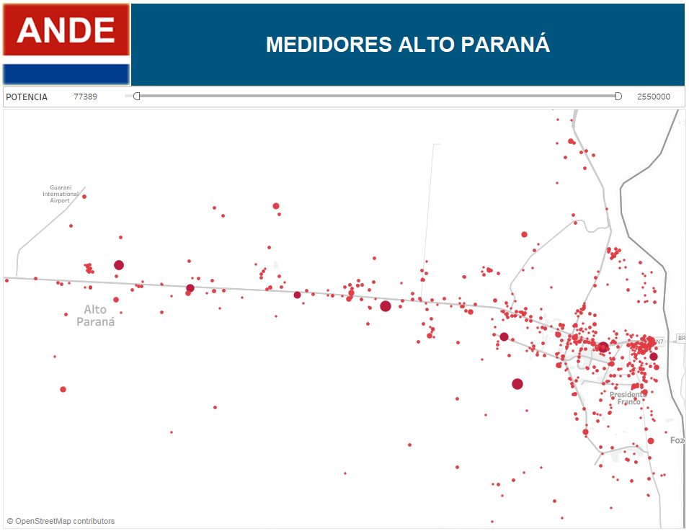
2.012=> 8.165GWh 1.300.613
2.014=> 9.656GWh 1.397.073
2.015=> 10.355GWh 1.445.868
2.019=> 14.579GWh 1.669.120
Notes:
Generalmente las organizaciones no logran comprender en su totalidad los datos que generan. La consecuencia de no comprender esos datos puede resultar en la mala toma de decisión, lo cual podría ocasionar un gran impacto negativo a la organización. La información es considerada como uno de los recursos más importantes en una organización, y en base a esta información, se puede obtener conocimiento que podría ayudar a obtener mejores resultados.
En el presente trabajo son analizados datos de la ANDE y de la DGEEC, relacionando ambos conjuntos de datos, con el objetivo de obtener información de interés para la organización.
Se cuenta con datos de consumo de energía eléctrica, facturaciones, grupos de consumo (residencial, industrial, exportación, comercial, gubernamental y otros), por año (2000-2014), por departamento y distrito. Estos datos fueron solicitados formalmente a la institución por medio de la Facultad de Ciencias y Tecnología de la Universidad Católica, a la cual tuvimos una respuesta favorable.

Slide 59
2.012=> 8.165GWh 1.300.613
2.014=> 9.656GWh 1.397.073
2.015=> 10.355GWh 1.445.868
2.019=> 14.579GWh 1.669.120
Notes:
Generalmente las organizaciones no logran comprender en su totalidad los datos que generan. La consecuencia de no comprender esos datos puede resultar en la mala toma de decisión, lo cual podría ocasionar un gran impacto negativo a la organización. La información es considerada como uno de los recursos más importantes en una organización, y en base a esta información, se puede obtener conocimiento que podría ayudar a obtener mejores resultados.
En el presente trabajo son analizados datos de la ANDE y de la DGEEC, relacionando ambos conjuntos de datos, con el objetivo de obtener información de interés para la organización.
Se cuenta con datos de consumo de energía eléctrica, facturaciones, grupos de consumo (residencial, industrial, exportación, comercial, gubernamental y otros), por año (2000-2014), por departamento y distrito. Estos datos fueron solicitados formalmente a la institución por medio de la Facultad de Ciencias y Tecnología de la Universidad Católica, a la cual tuvimos una respuesta favorable.

